Slide 1


Slide 2
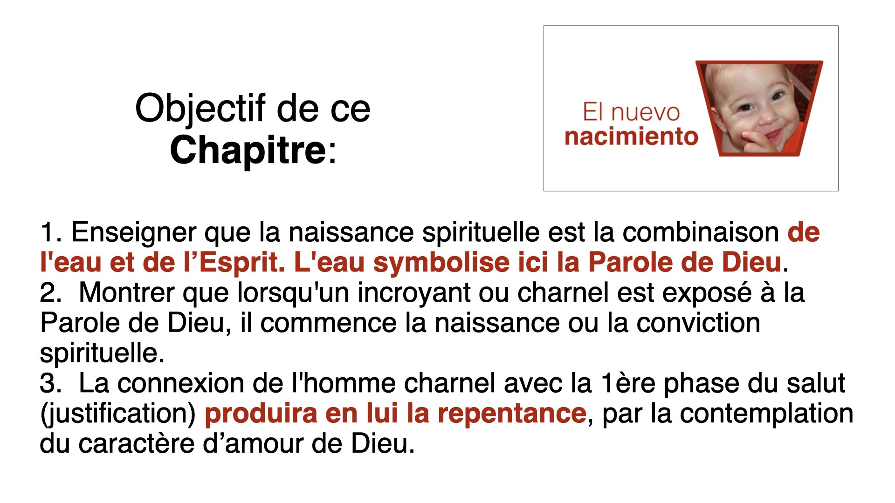

Slide 3


Slide 4
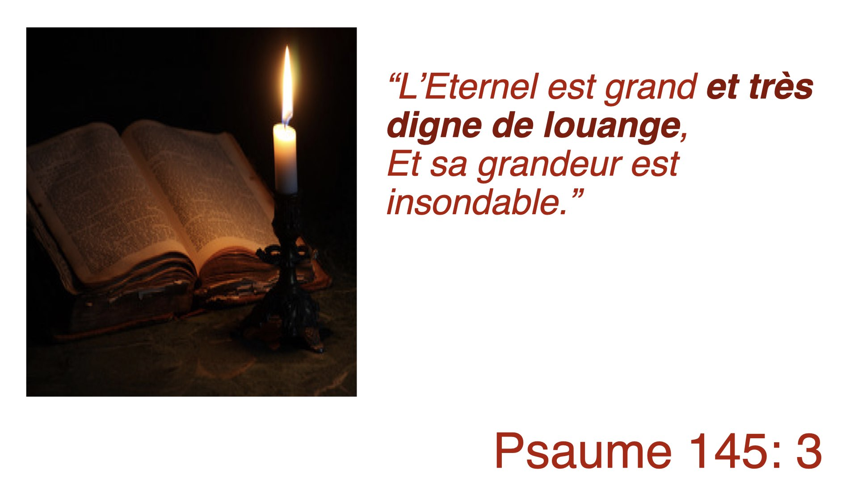

Slide 5


Slide 6


Slide 7


Slide 8


Slide 9


Slide 10
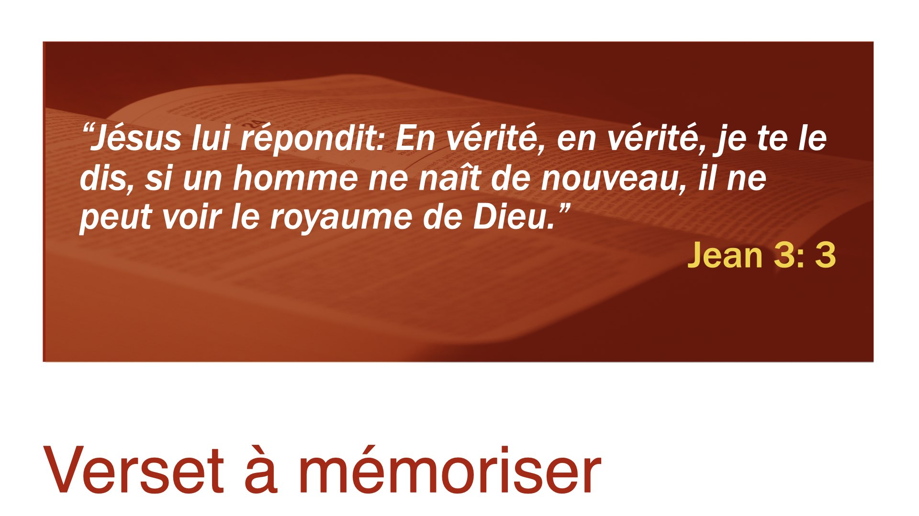

Slide 11
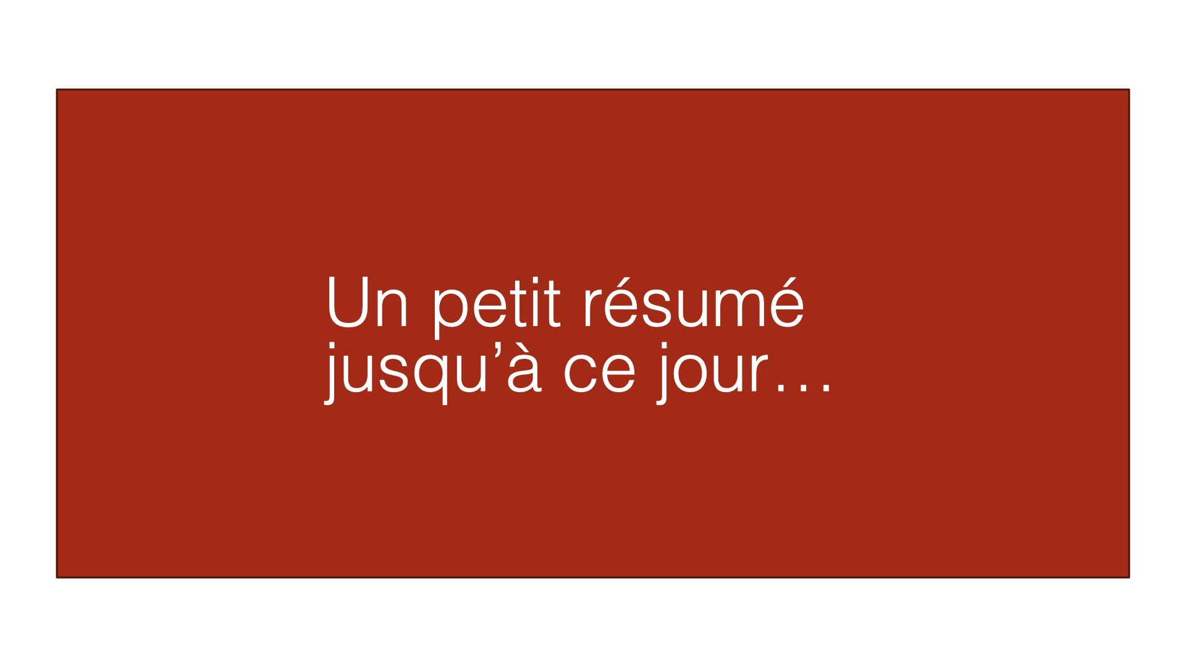

Slide 12


Slide 13
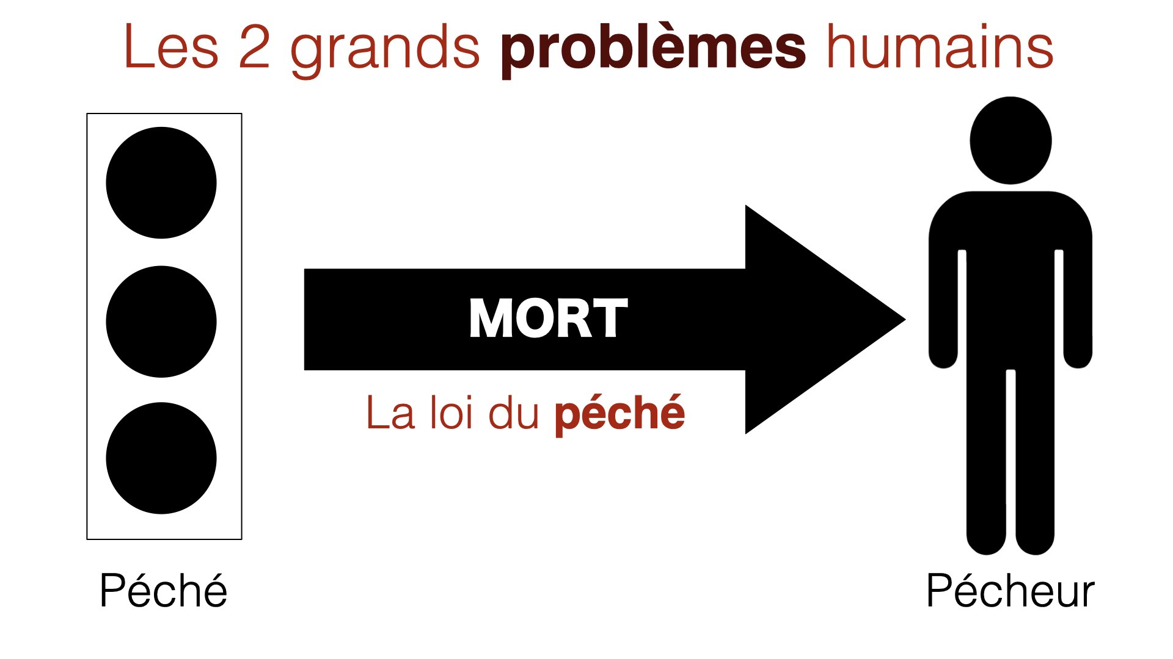

Slide 14


Slide 15
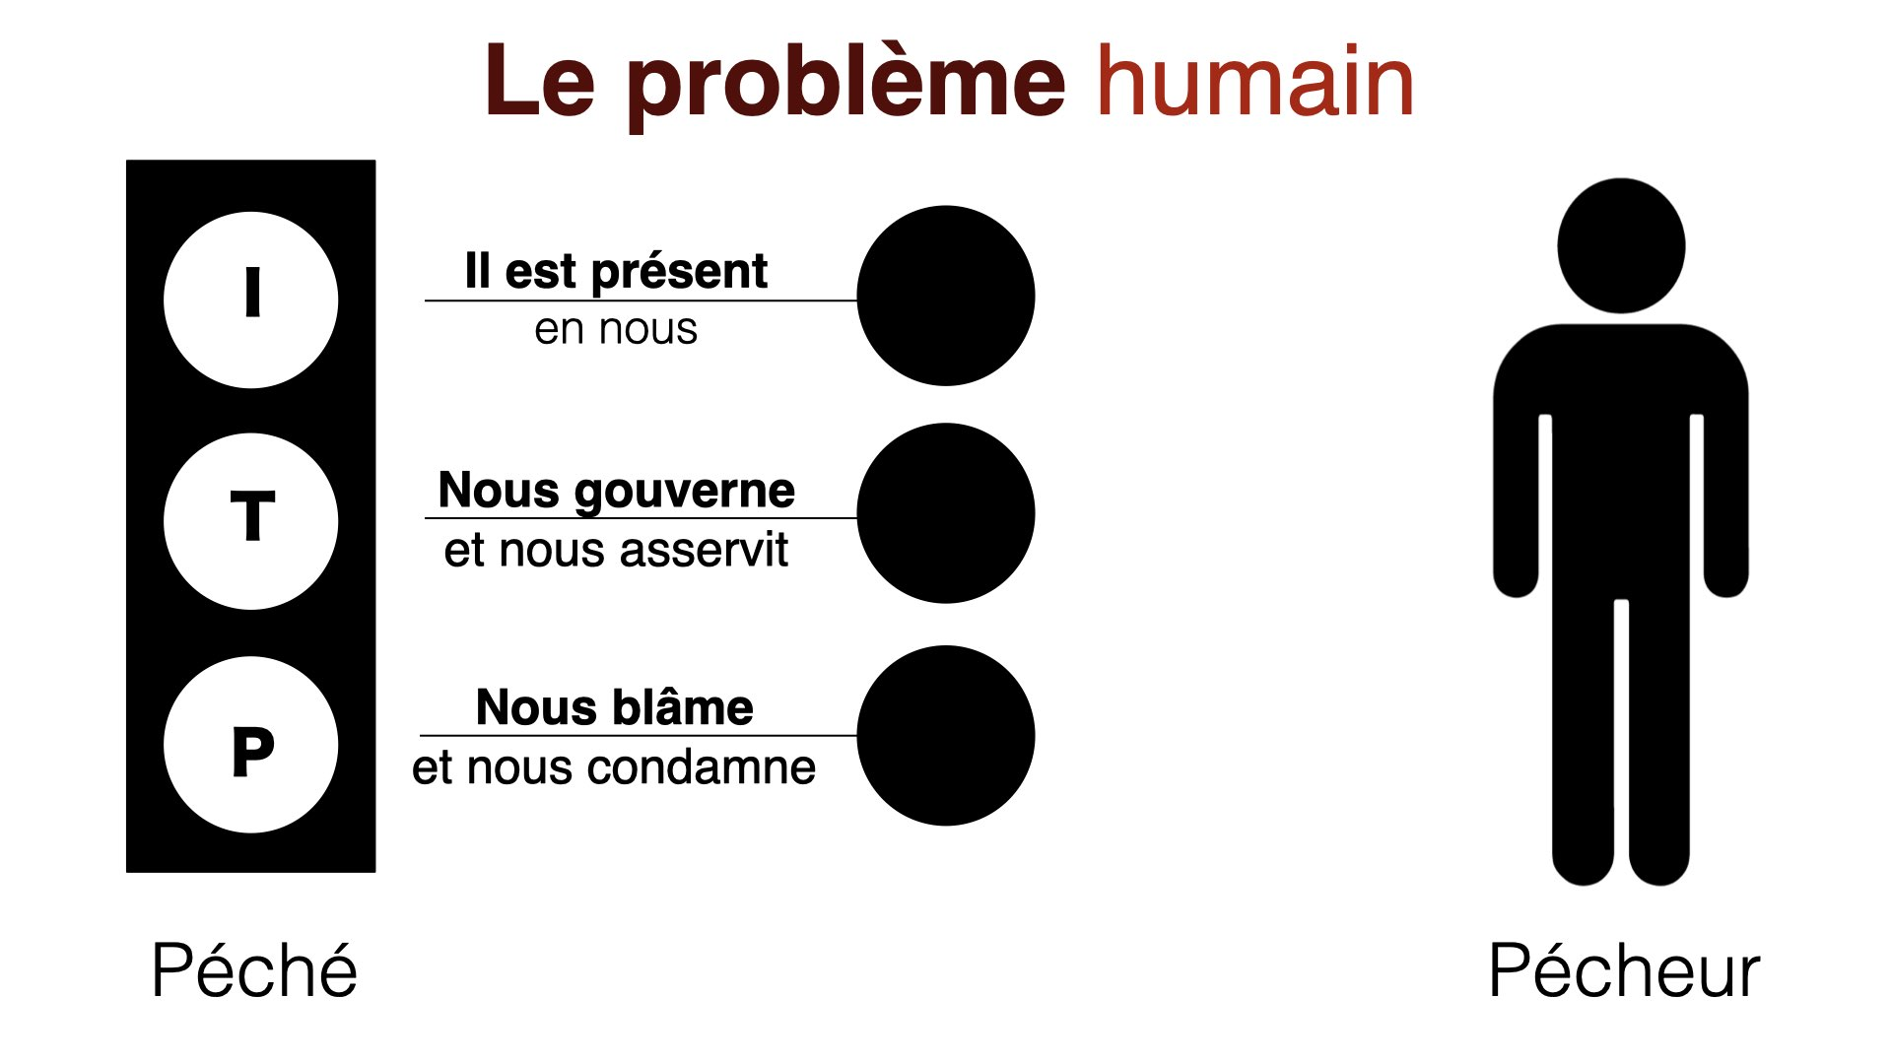

Slide 16
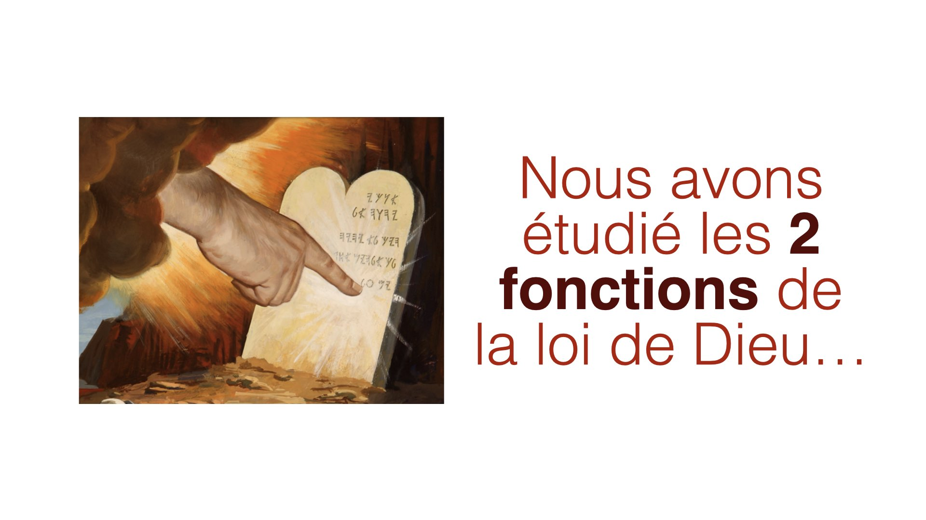

Slide 17
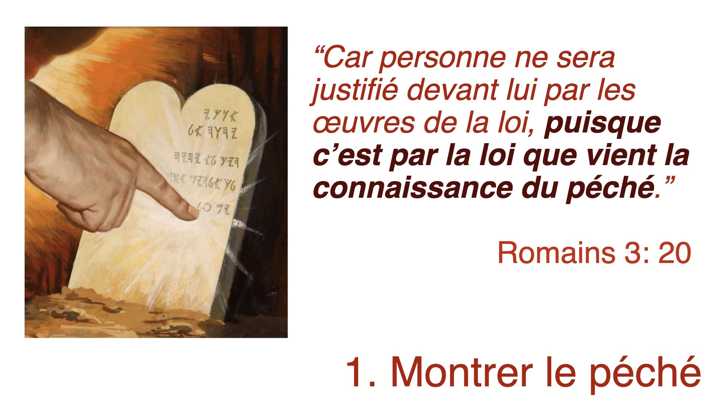

Slide 18
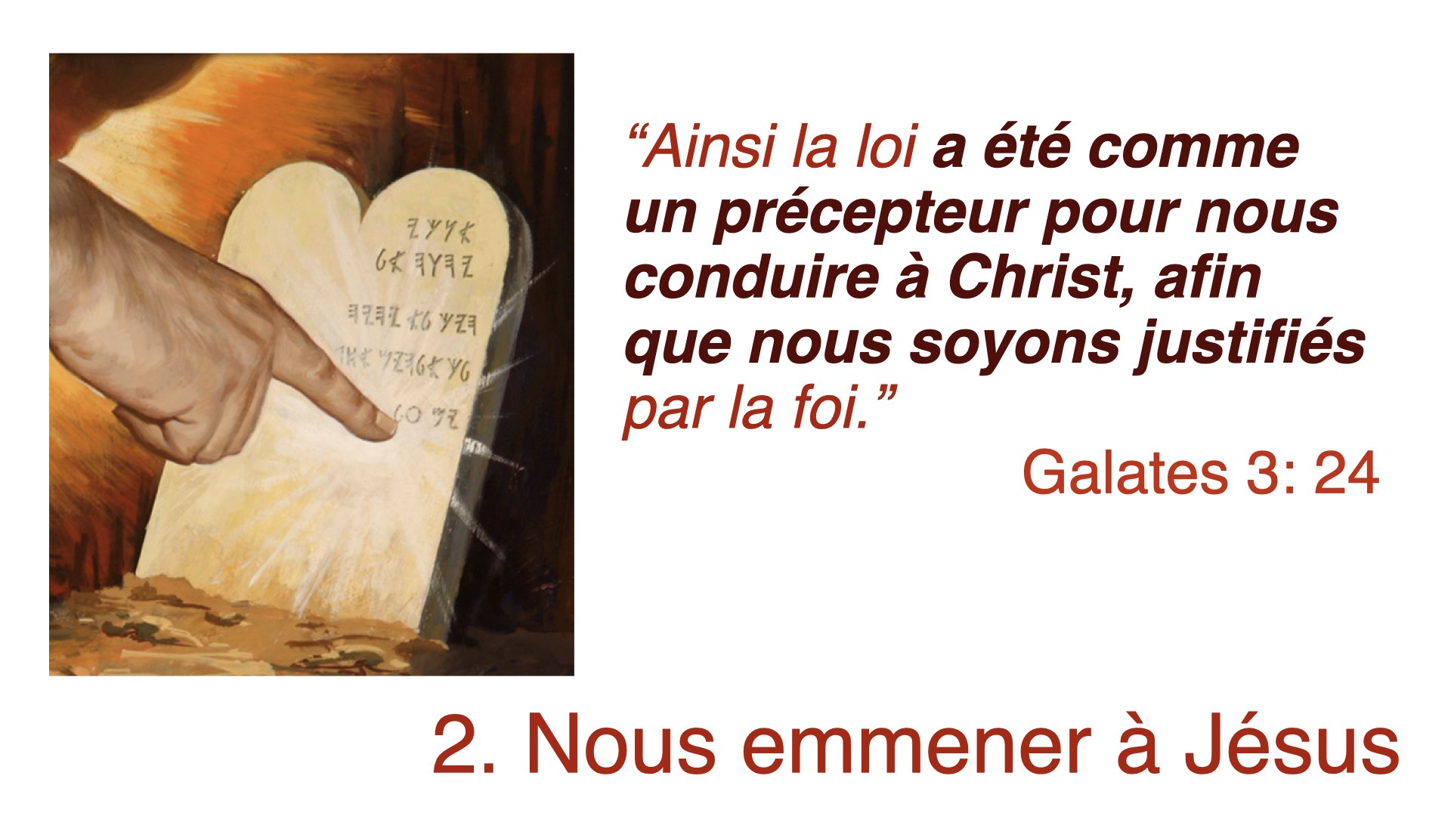

Slide 19
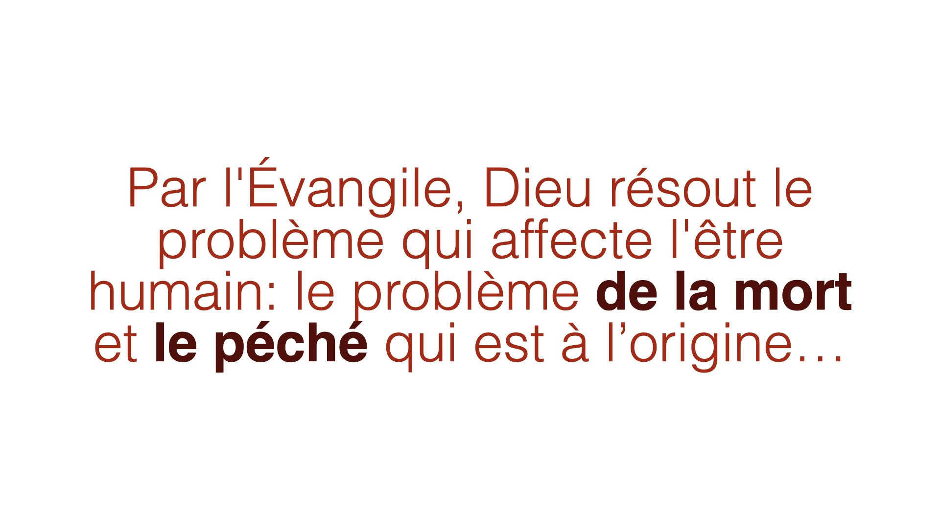

Slide 20
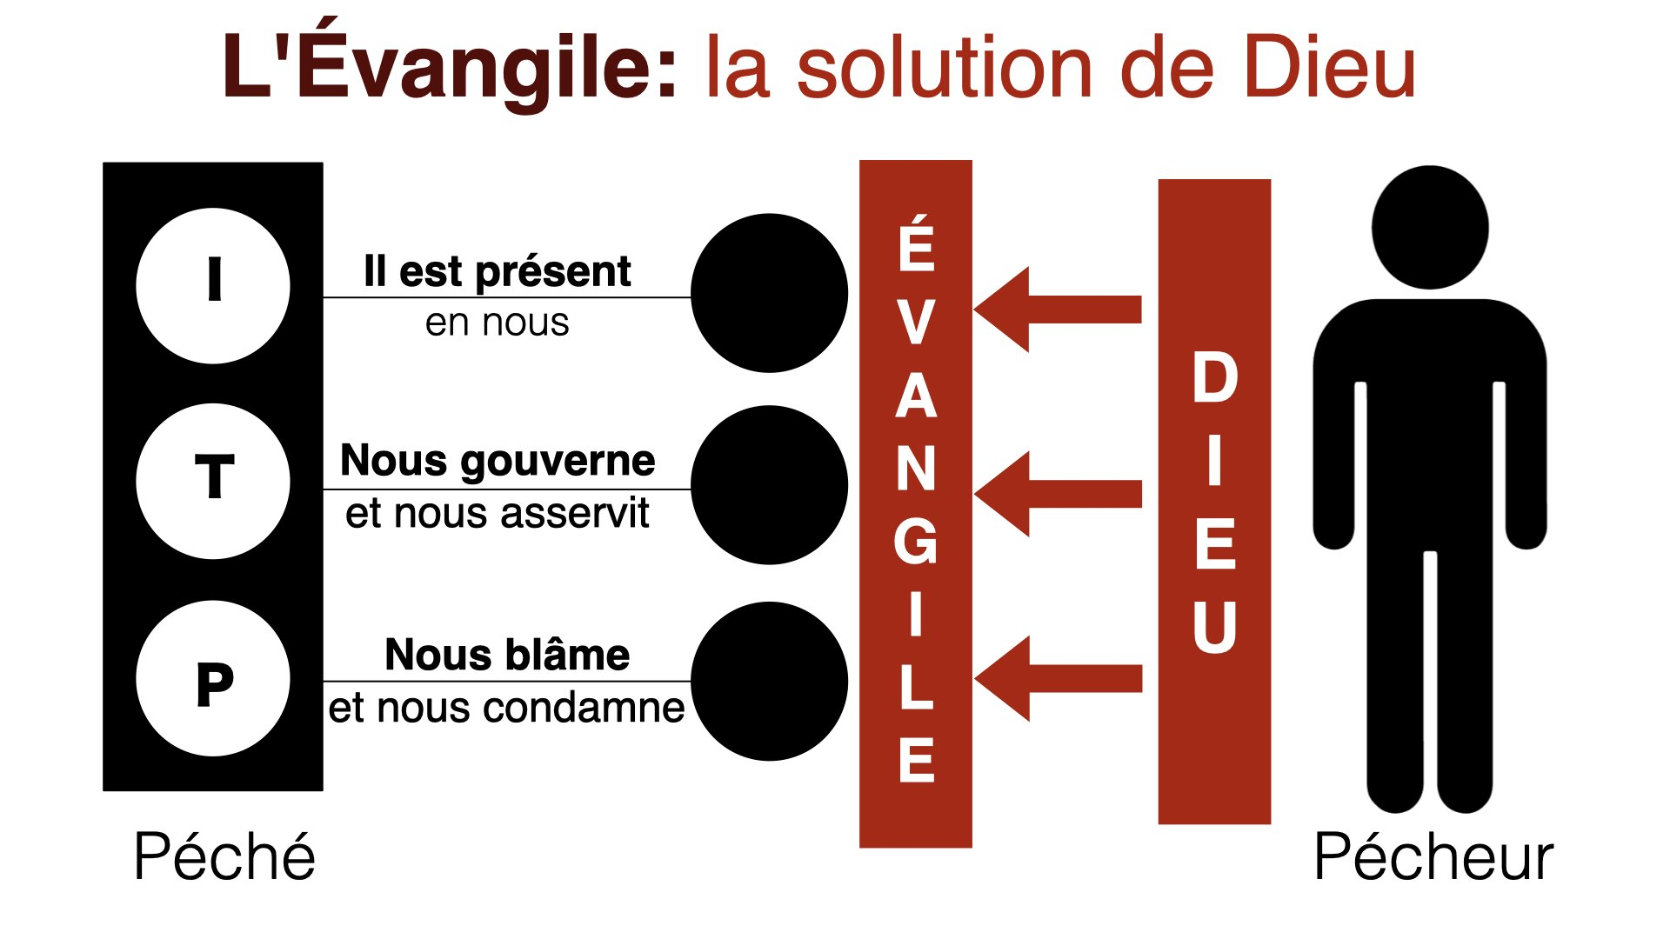

Slide 21
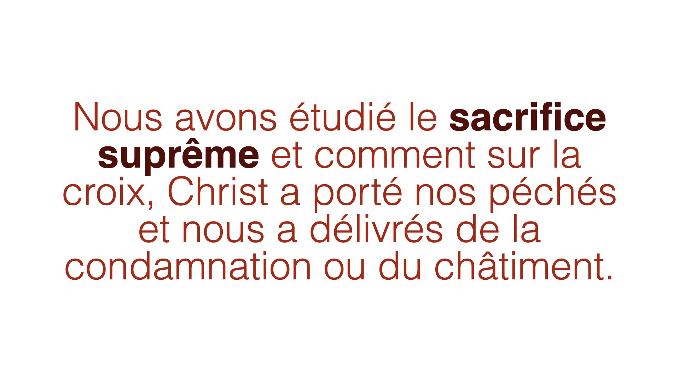

Slide 22
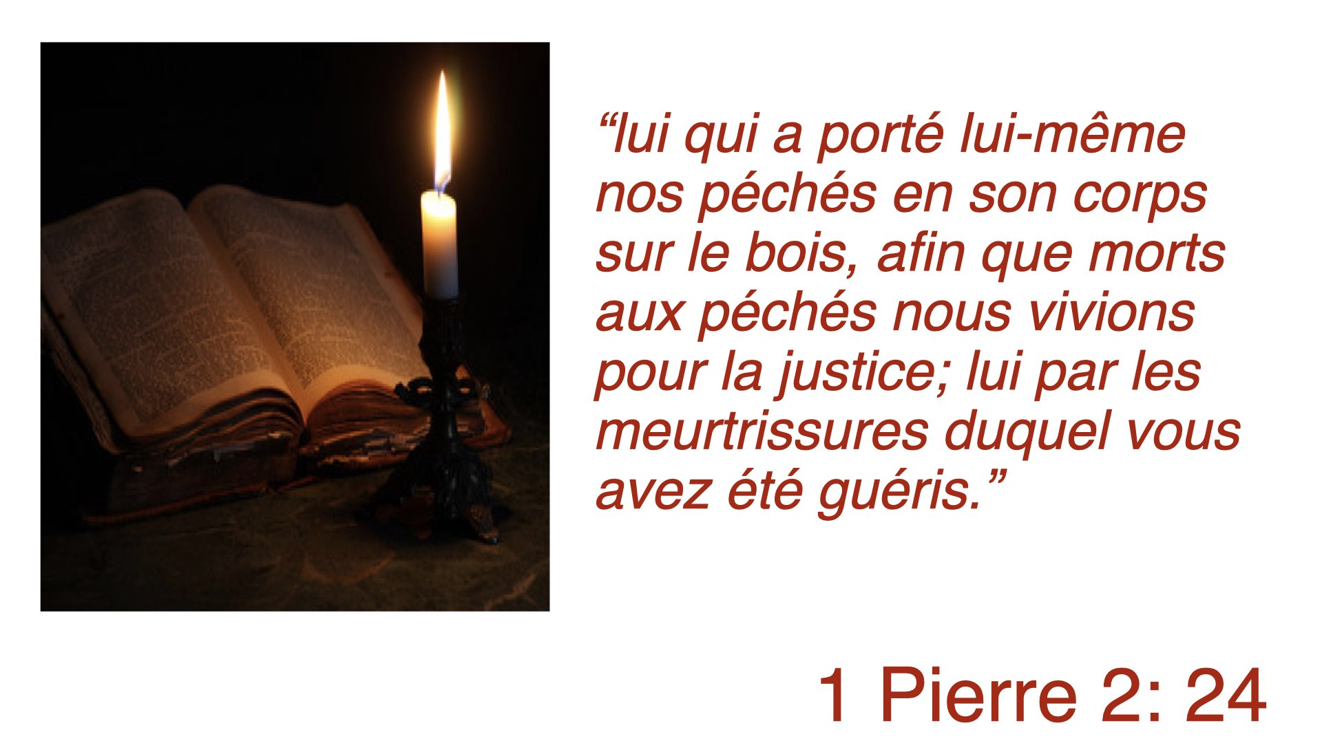

Slide 23
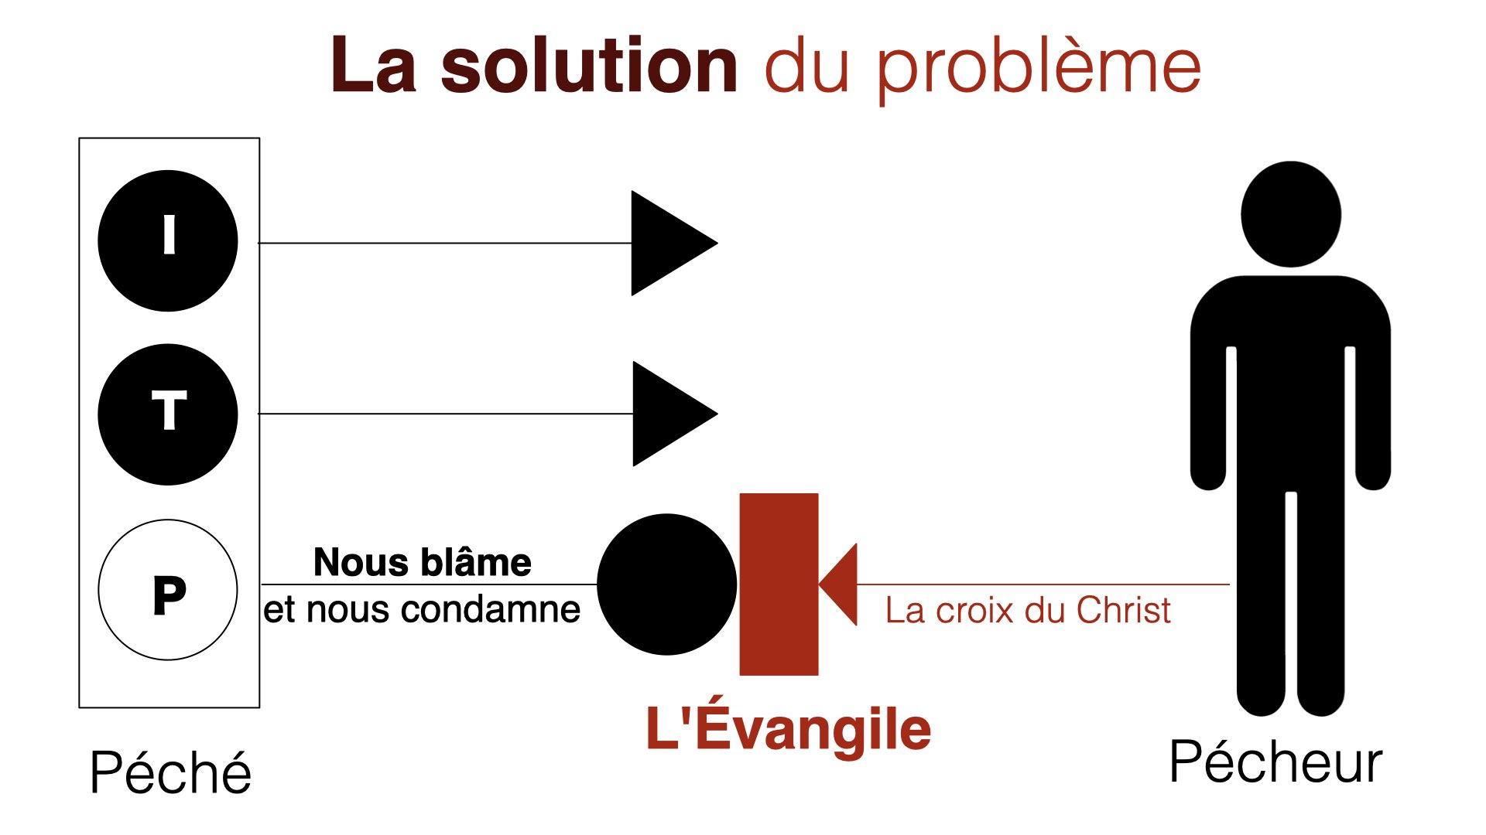

Slide 24
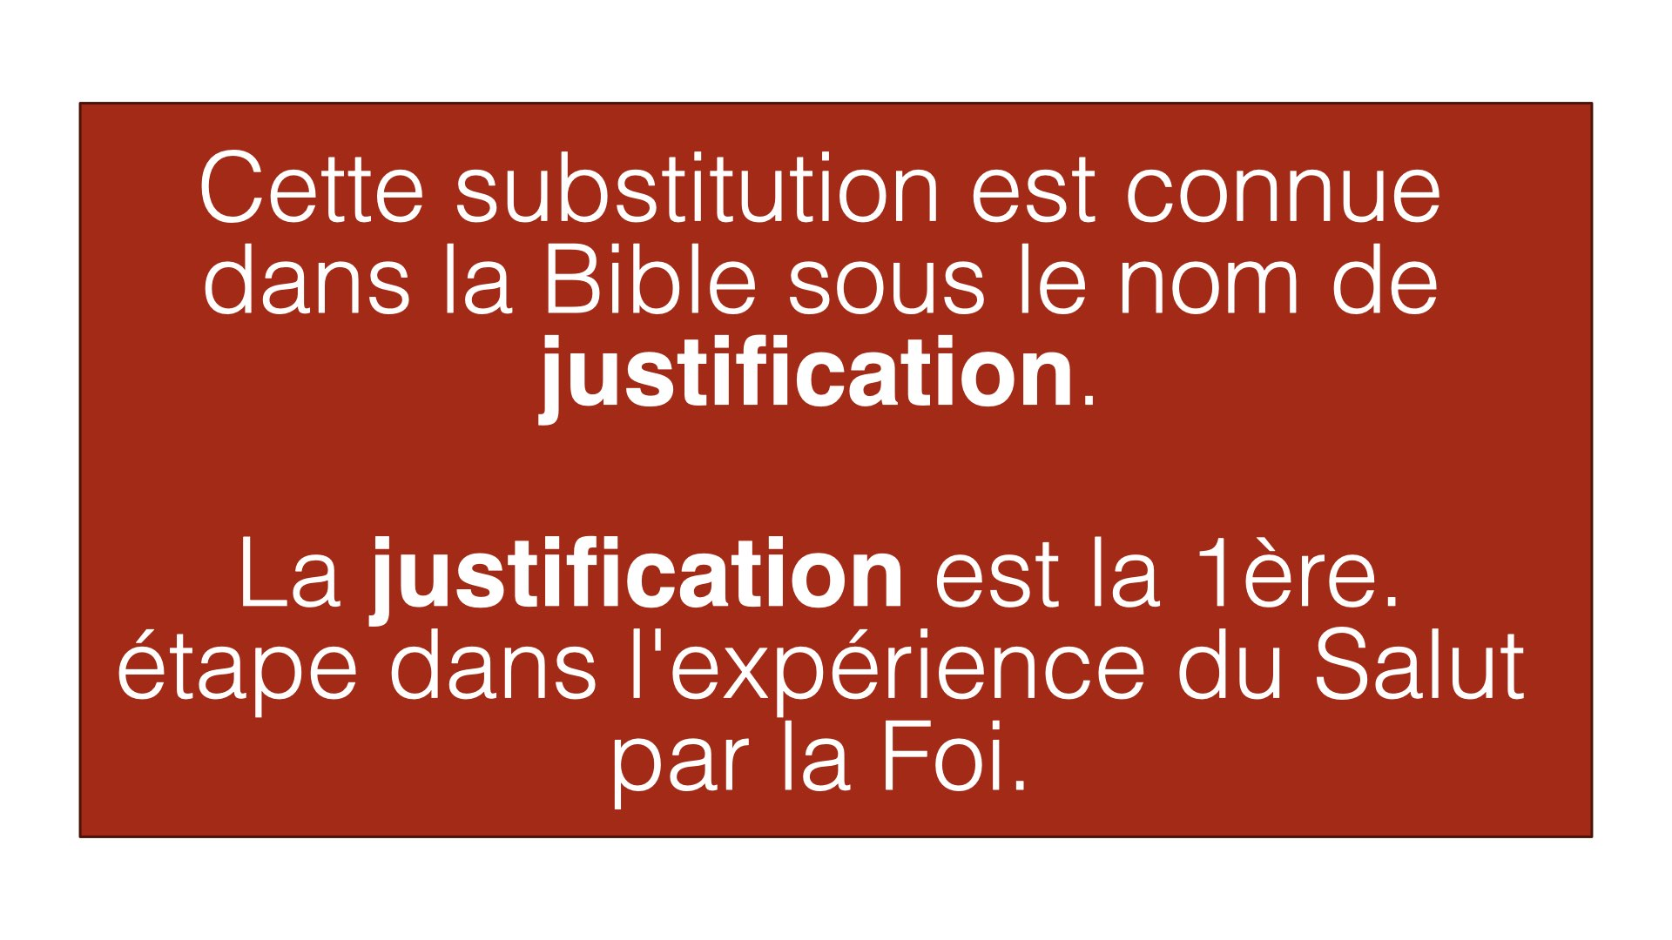

Slide 25
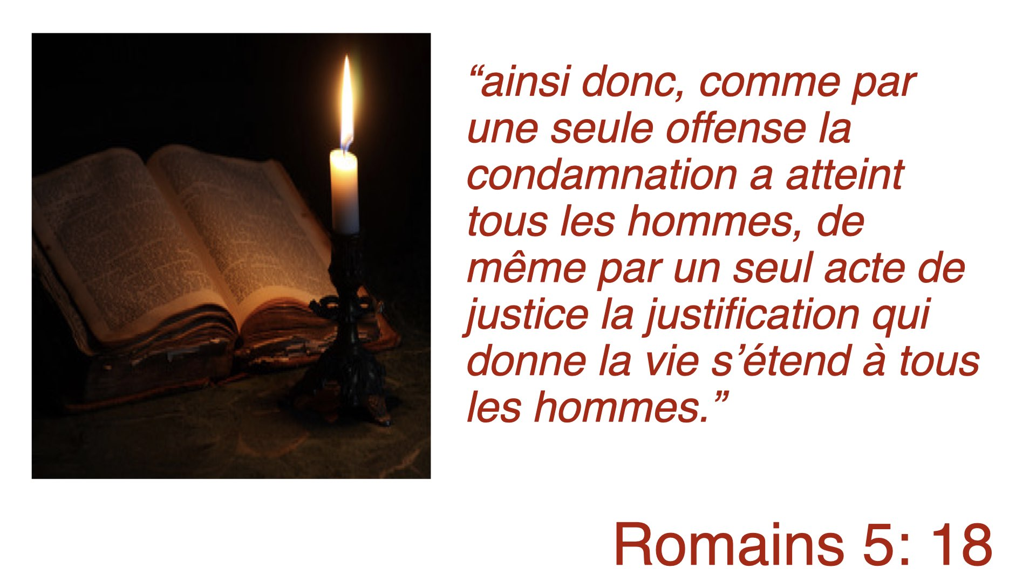

Slide 26
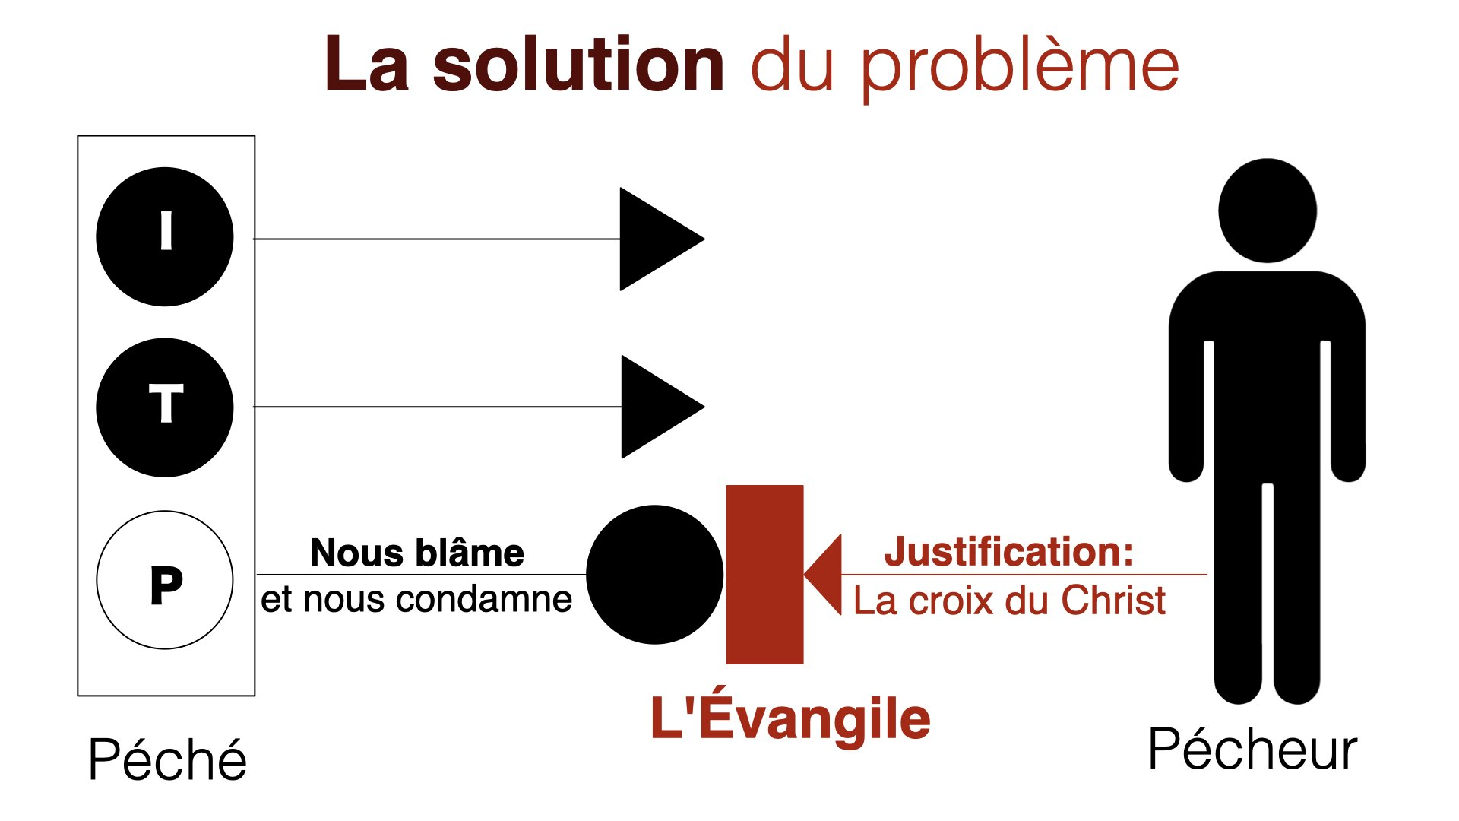

Slide 27
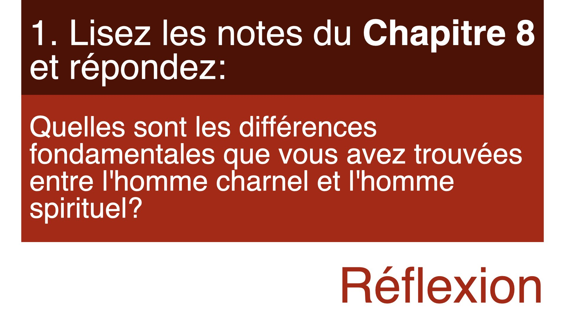

Slide 28
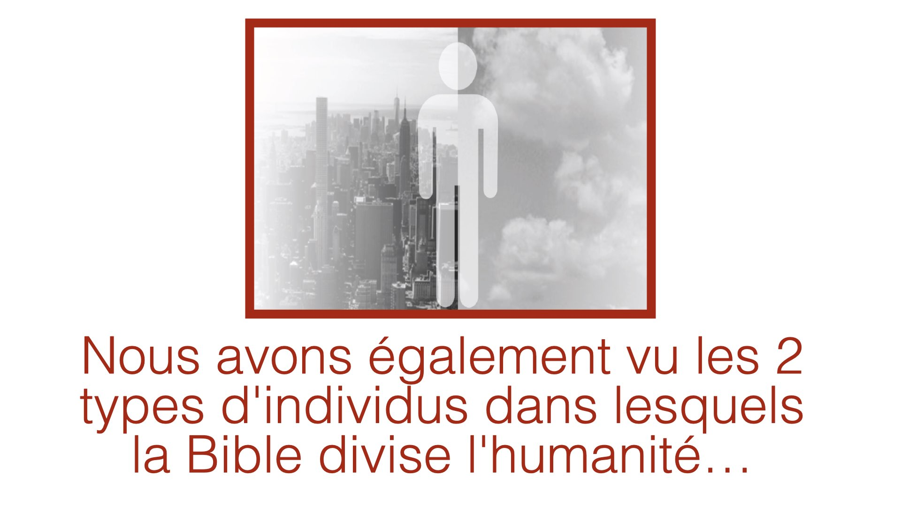

Slide 29


Slide 30


Slide 31


Slide 32


Slide 33
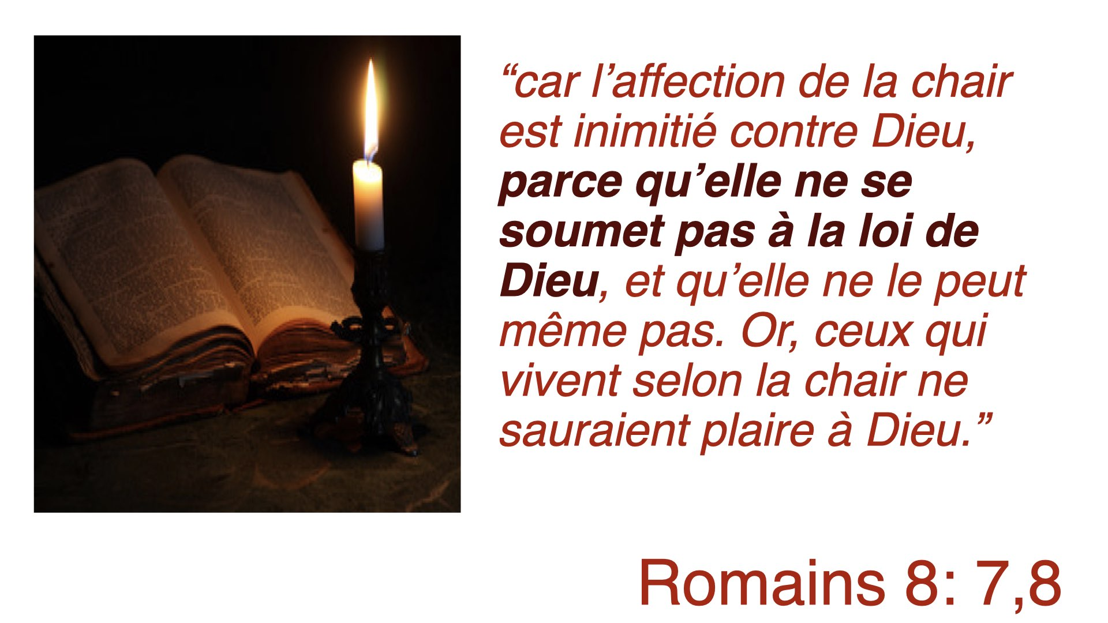

Slide 34
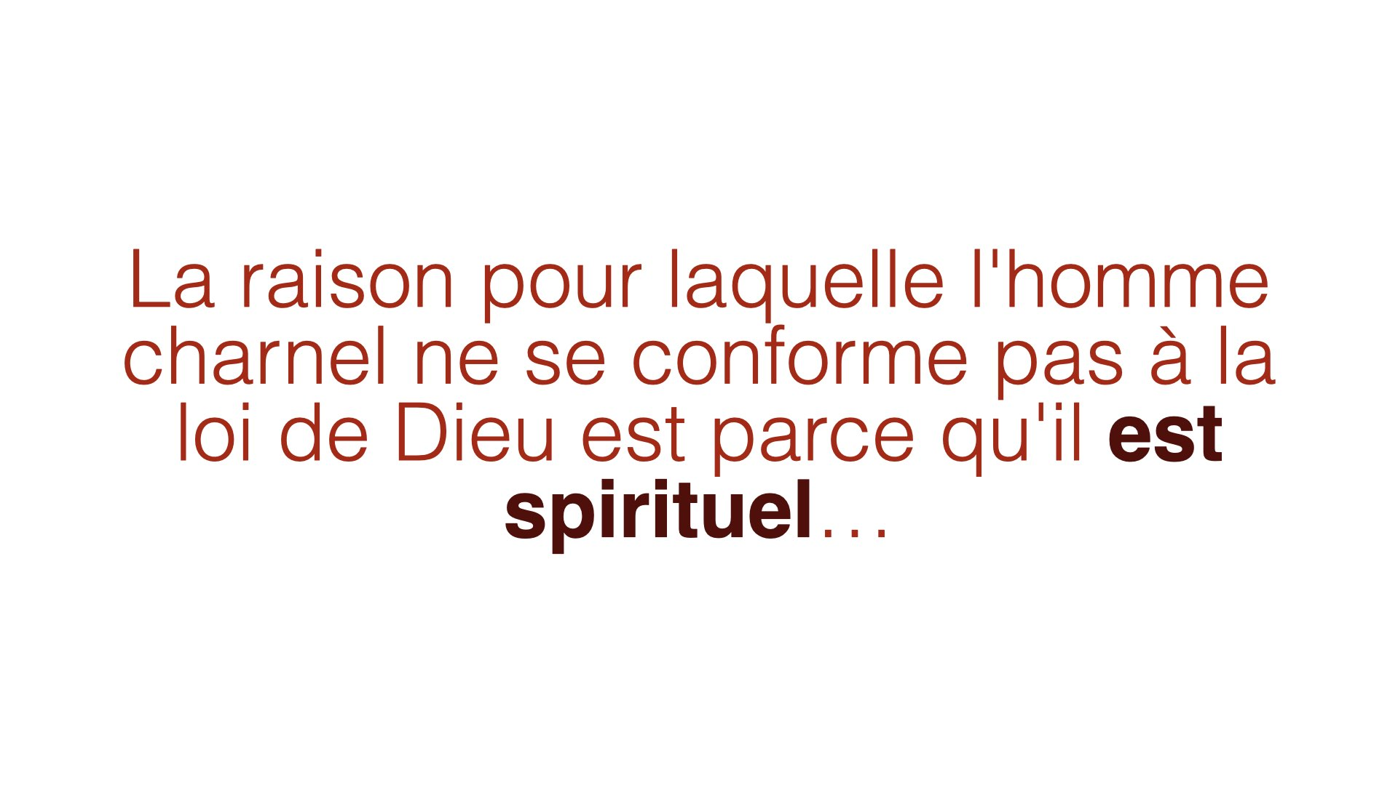

Slide 35
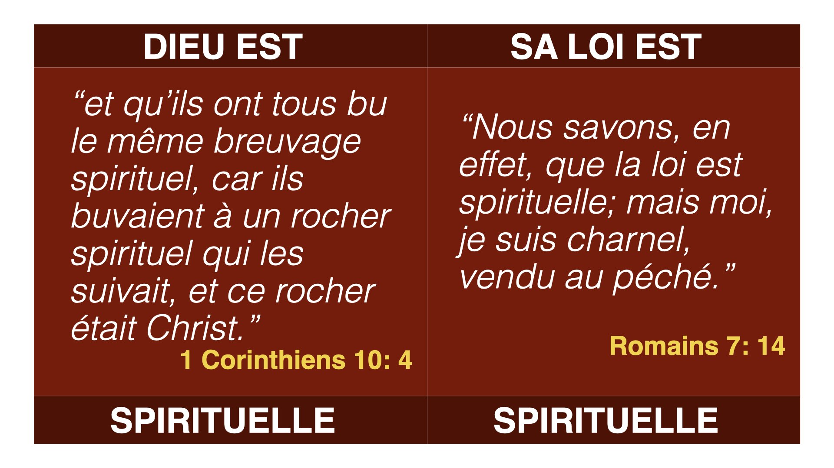
Notes:
La loi de Dieu est spirituelle, c'est pourquoi l'homme charnel ne peut plaire à Dieu.

Slide 36
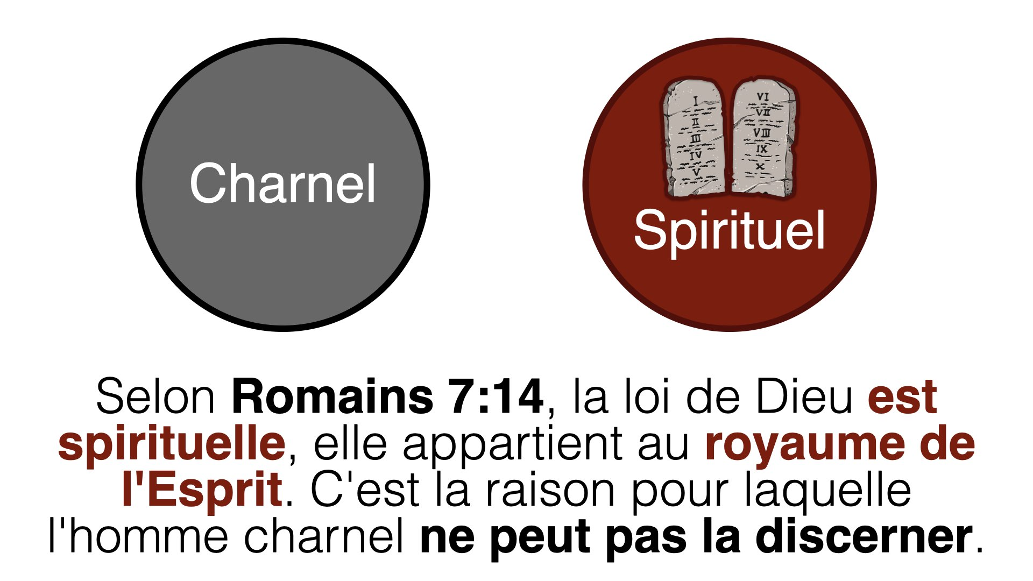

Slide 37


Slide 38
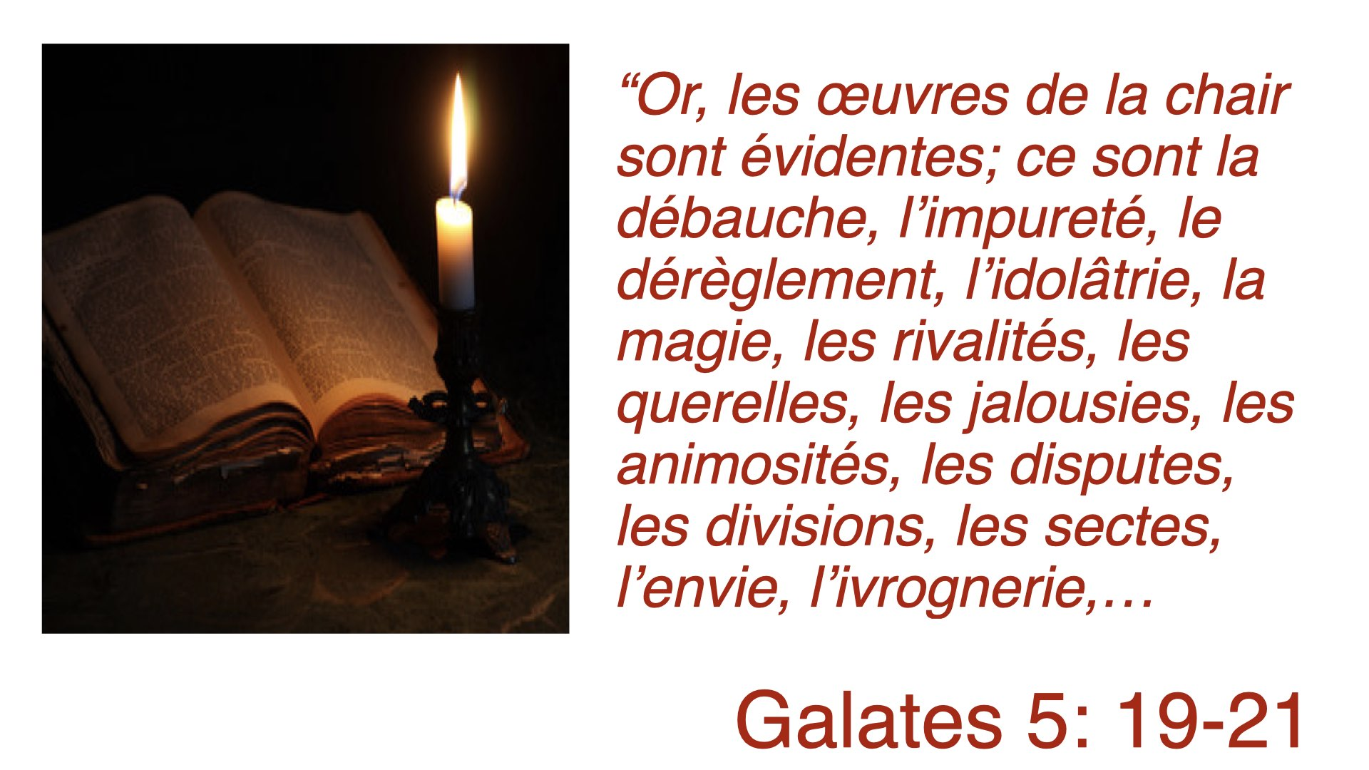

Slide 39


Slide 40


Slide 41


Slide 42
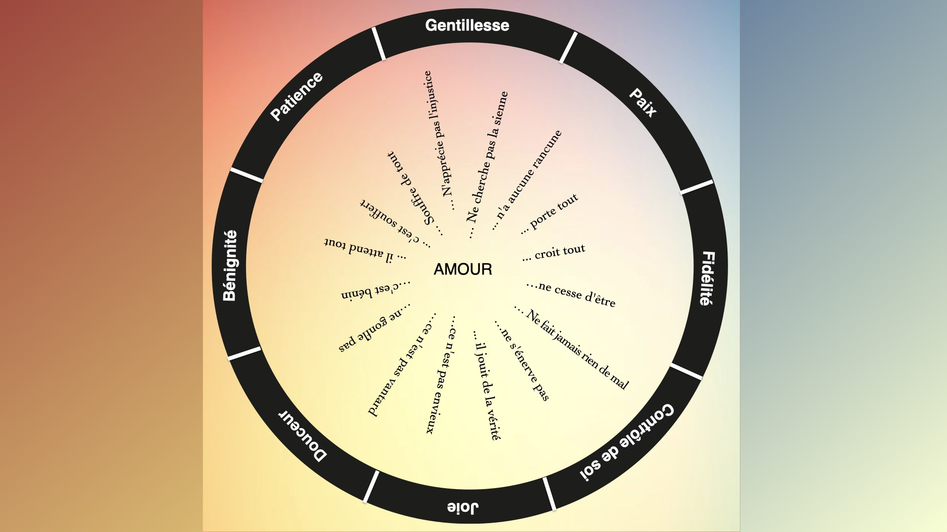

Slide 43
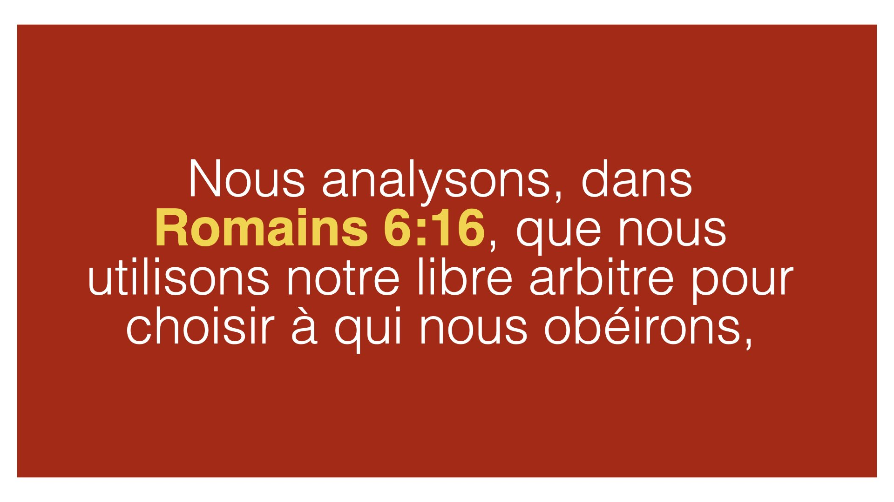

Slide 44
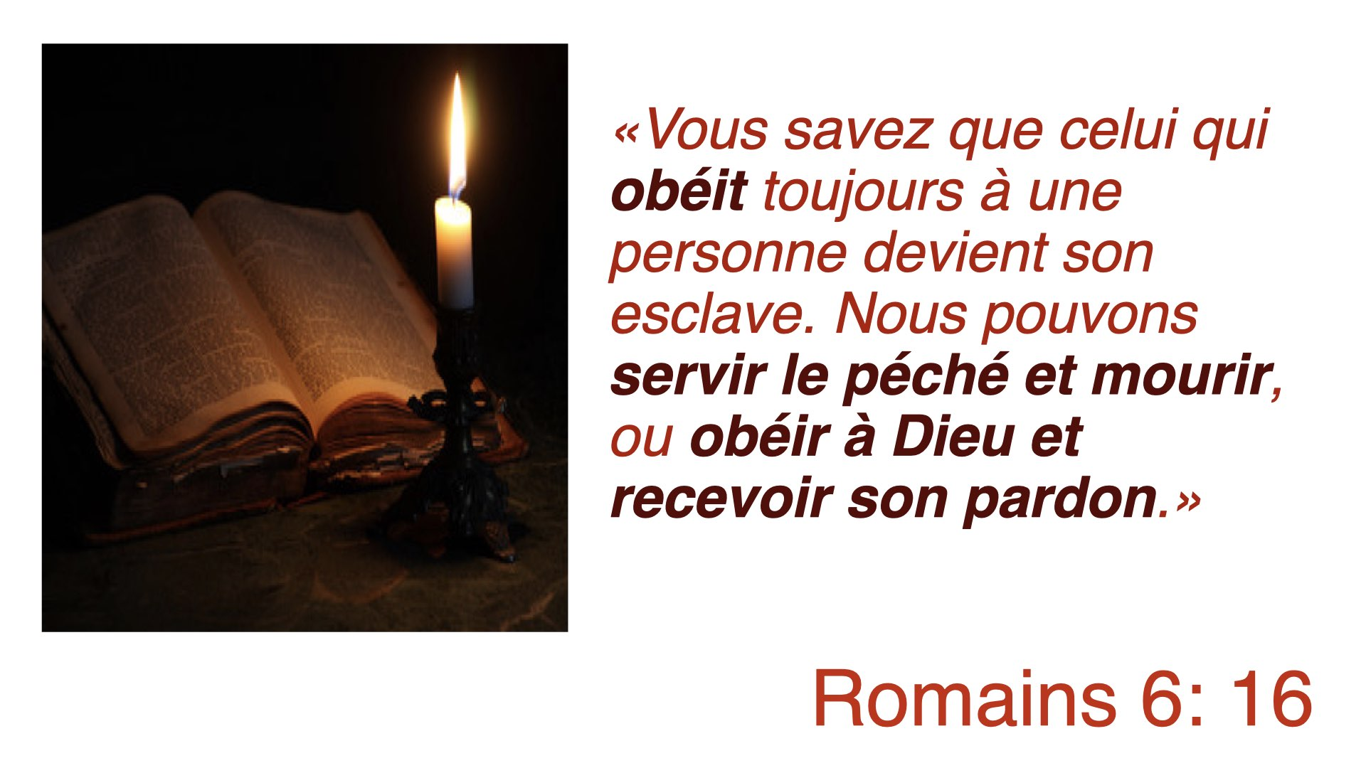

Slide 45
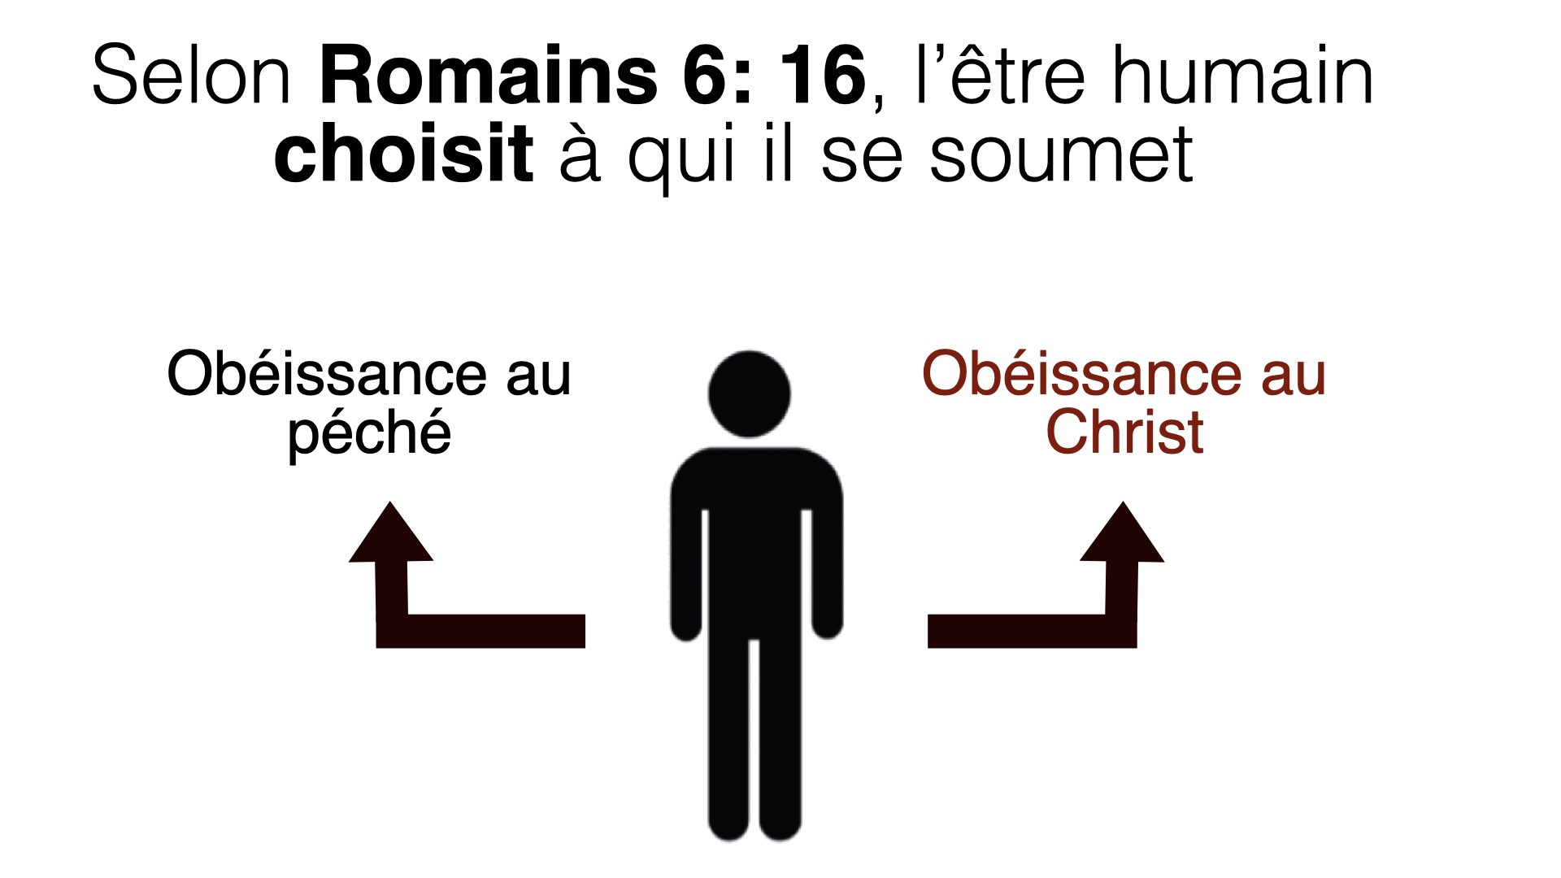

Slide 46


Slide 47
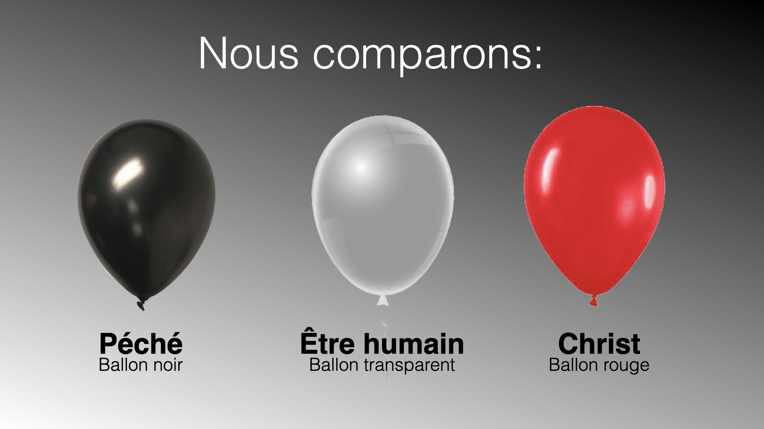

Slide 48
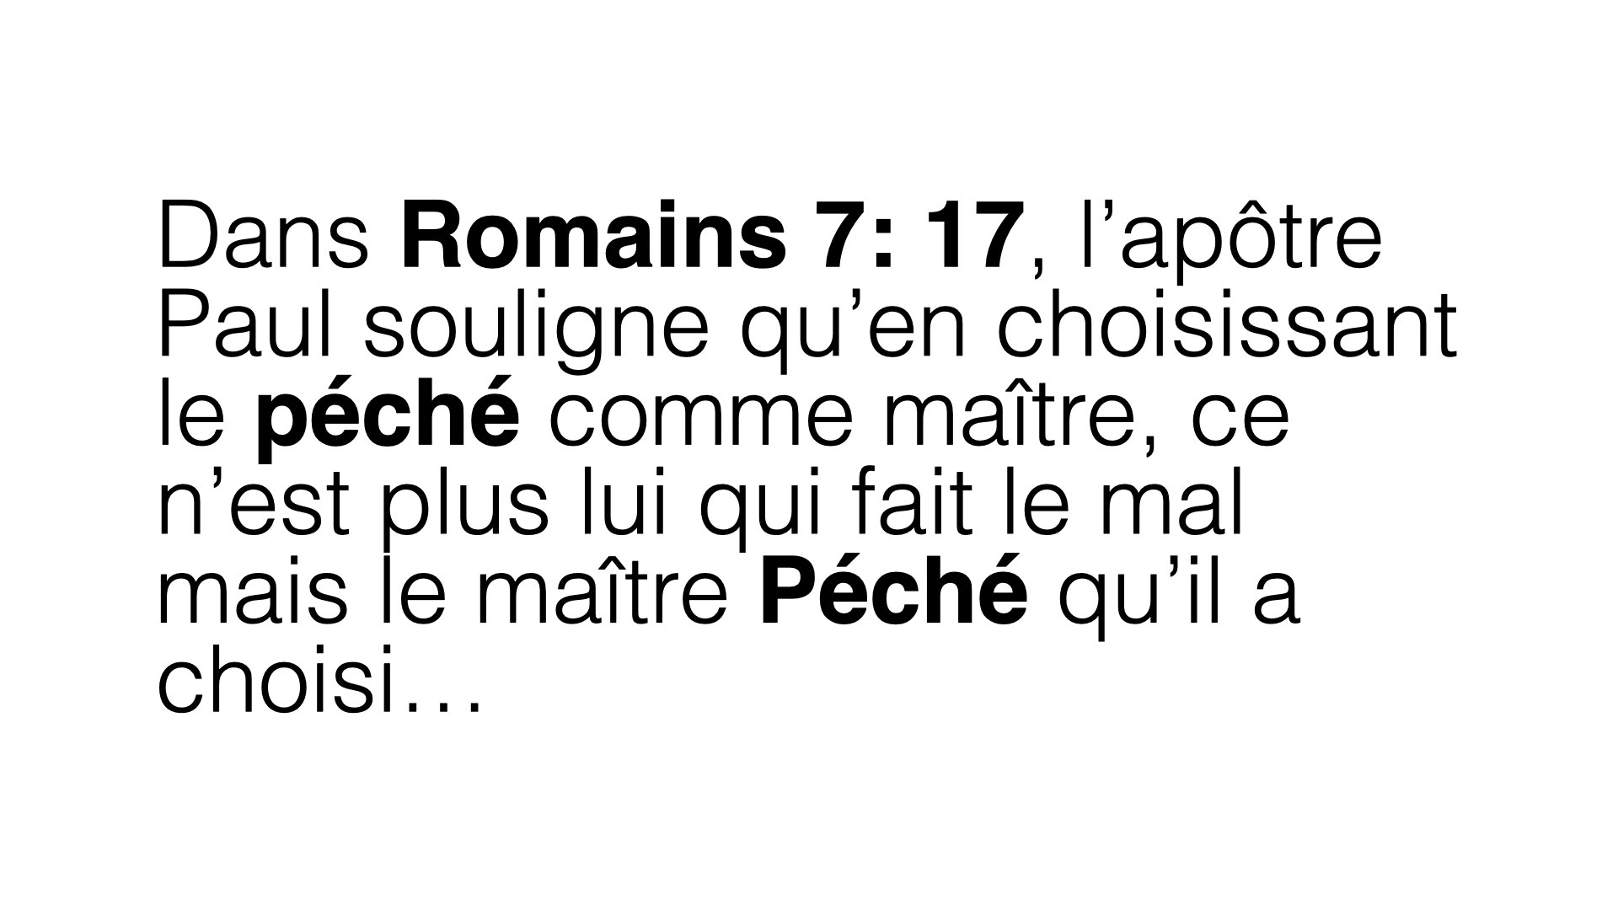

Slide 49


Slide 50
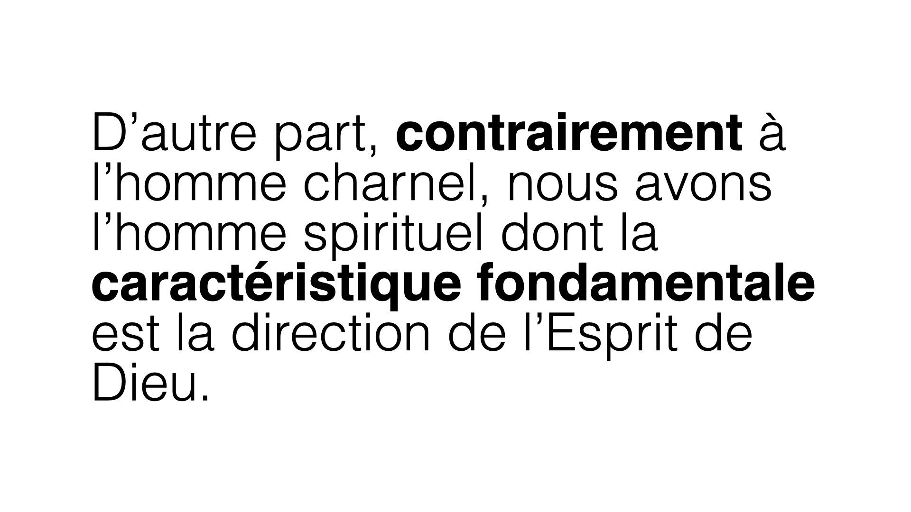

Slide 51
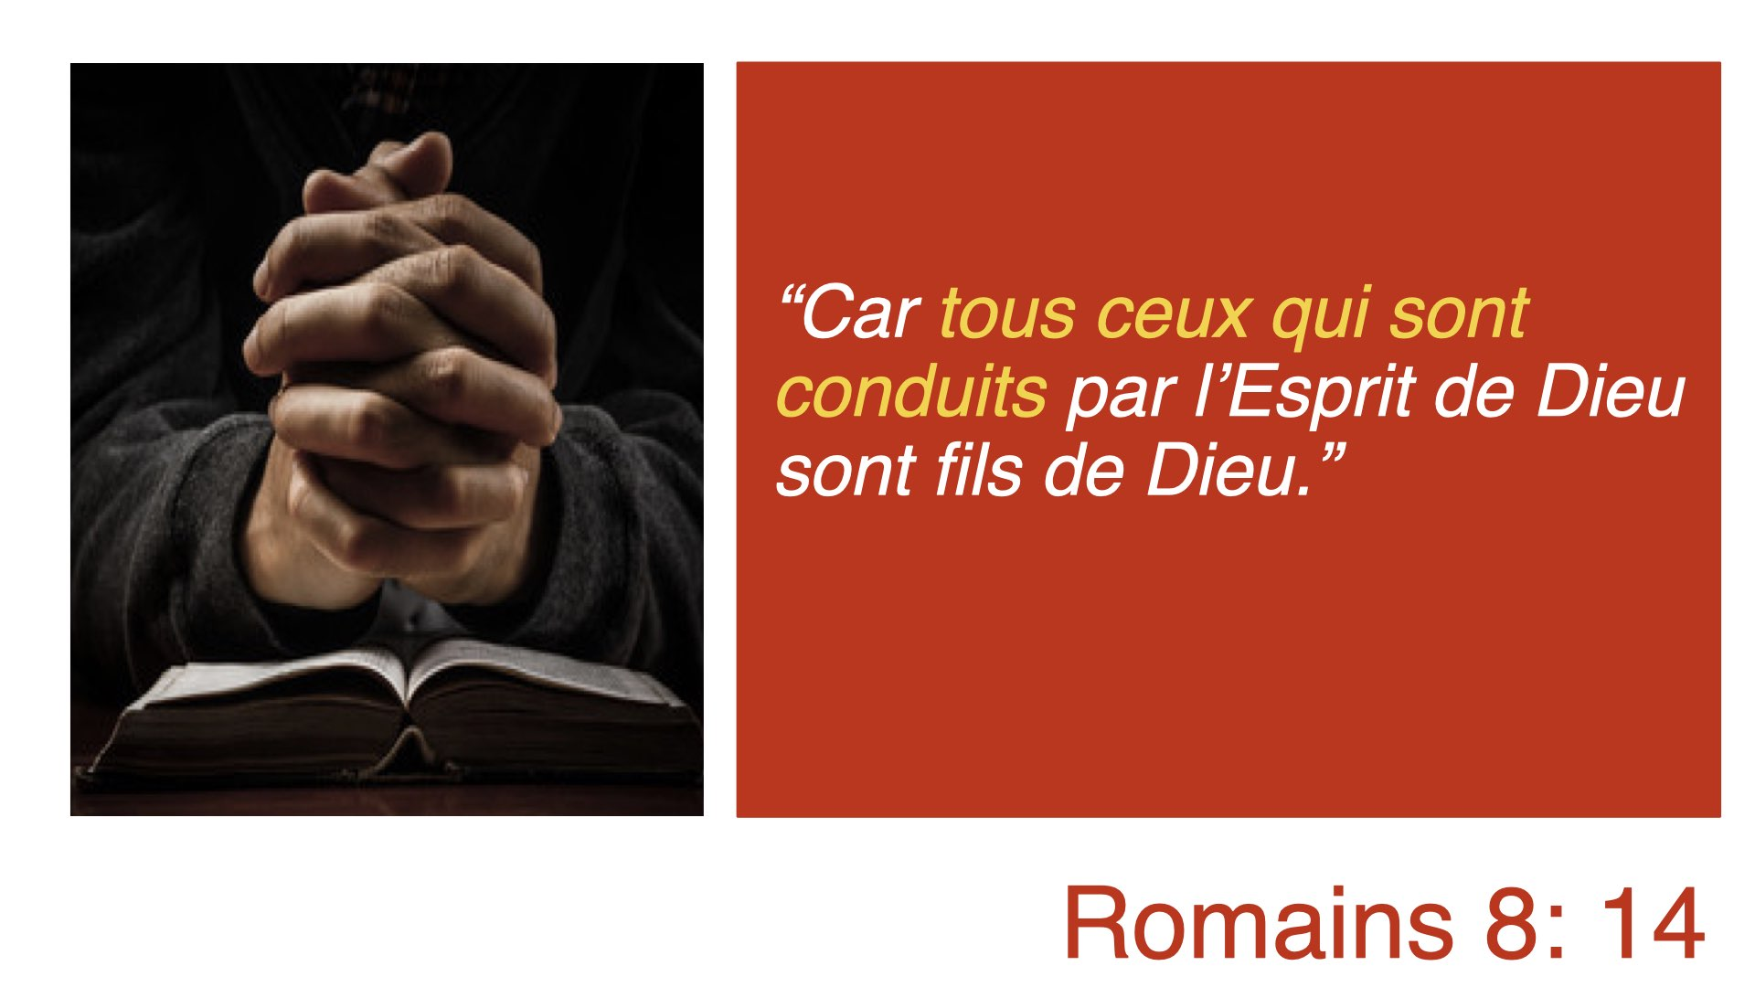

Slide 52
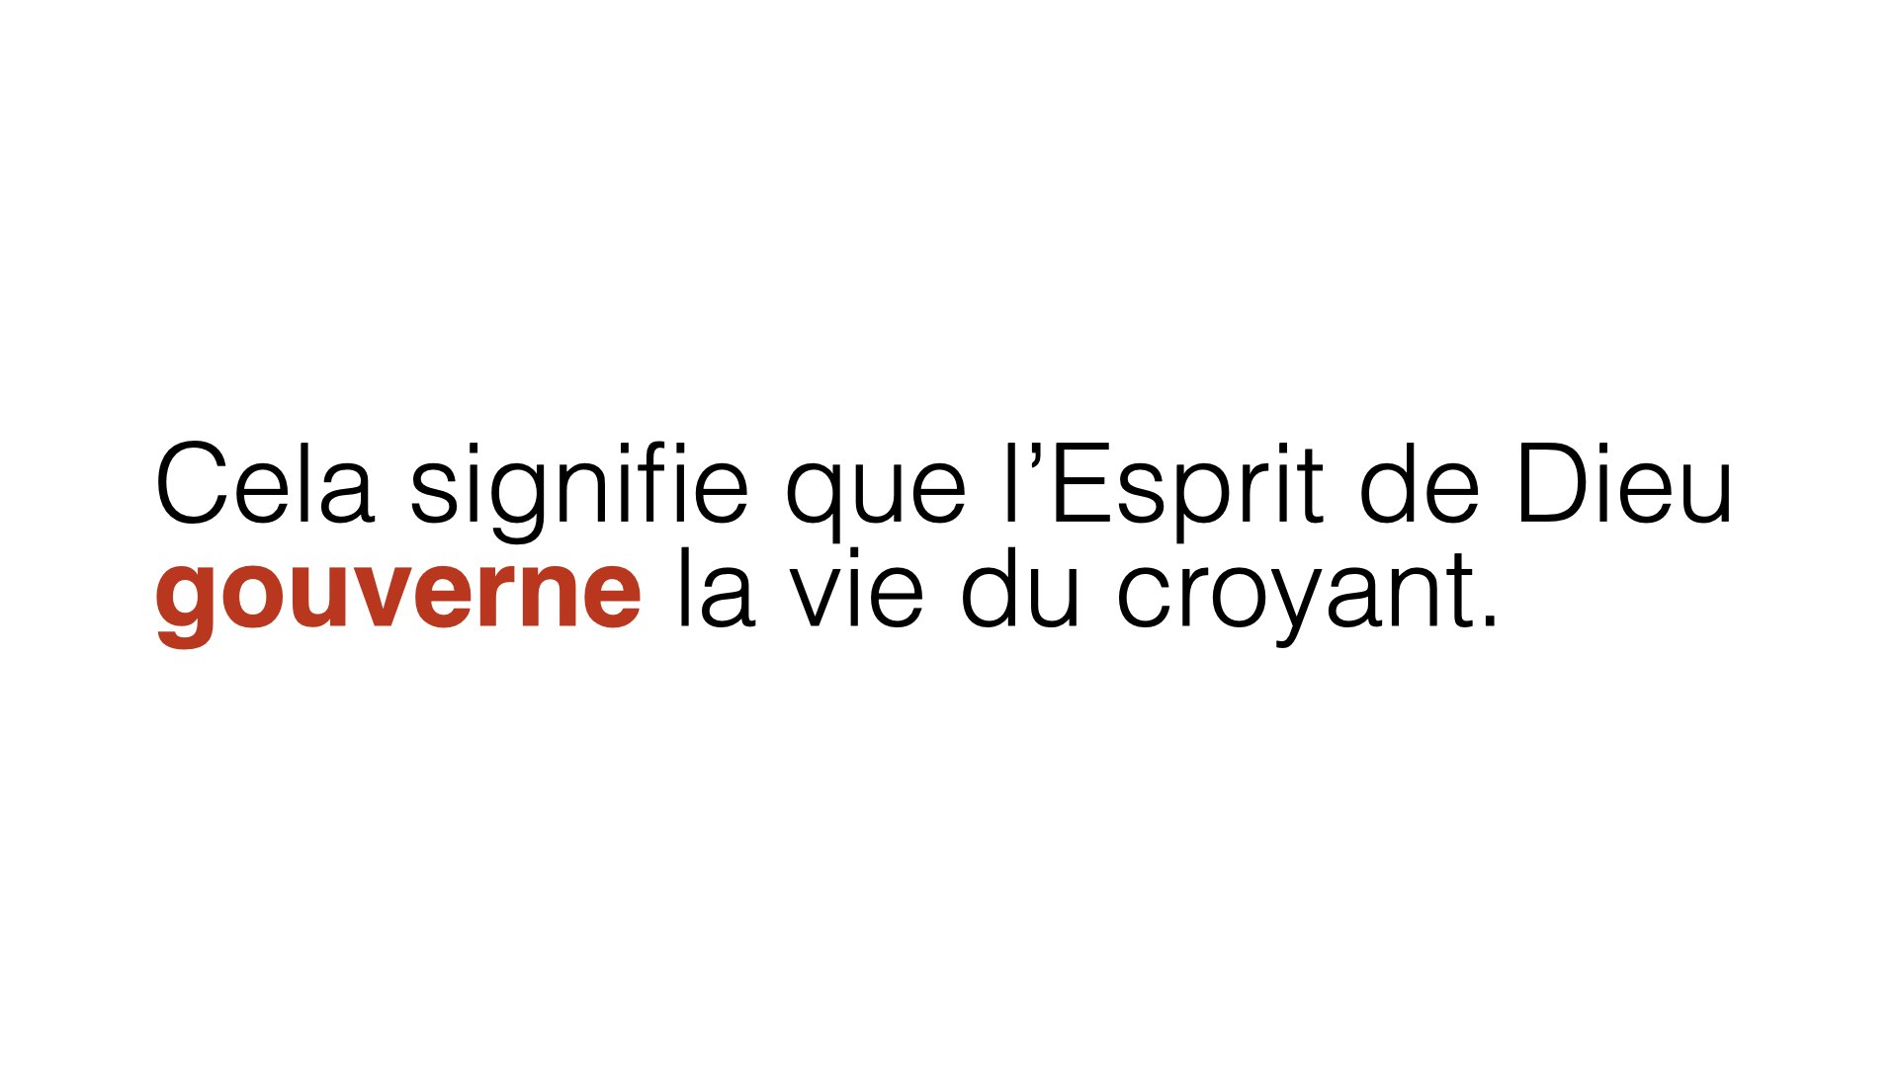

Slide 53
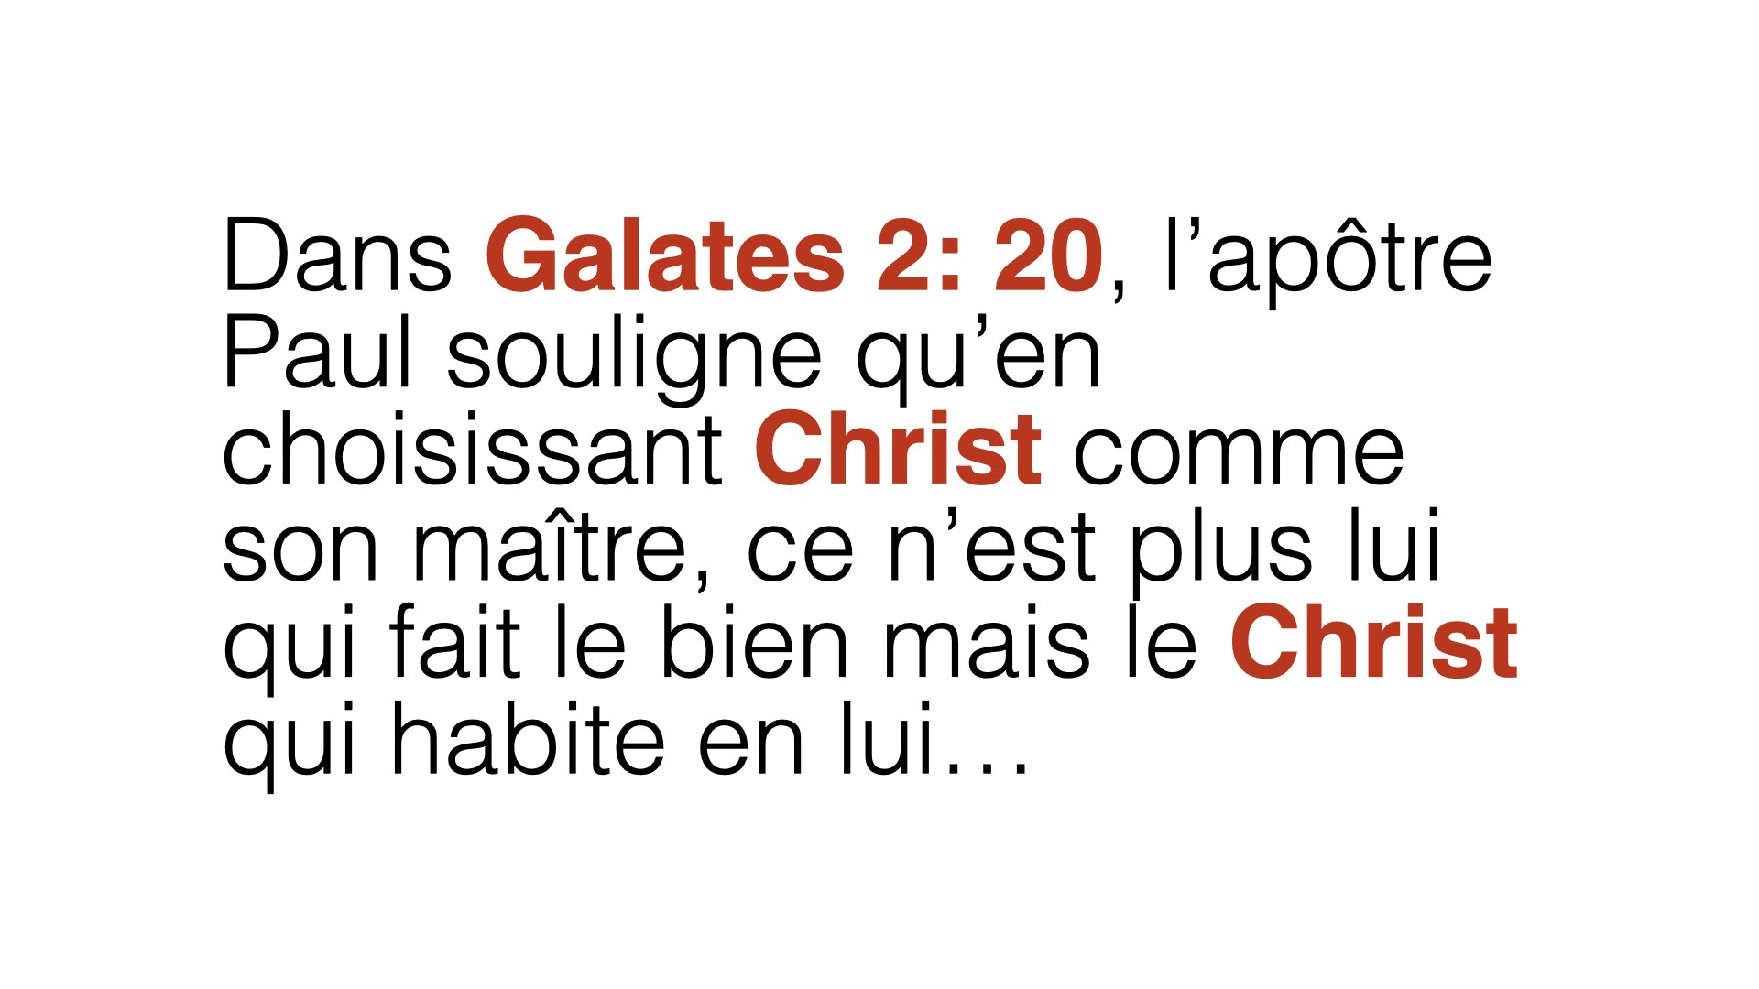

Slide 54
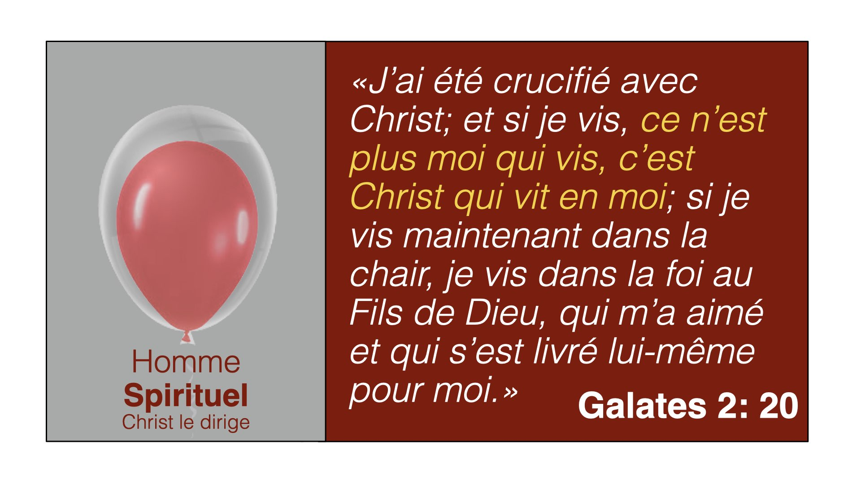

Slide 55
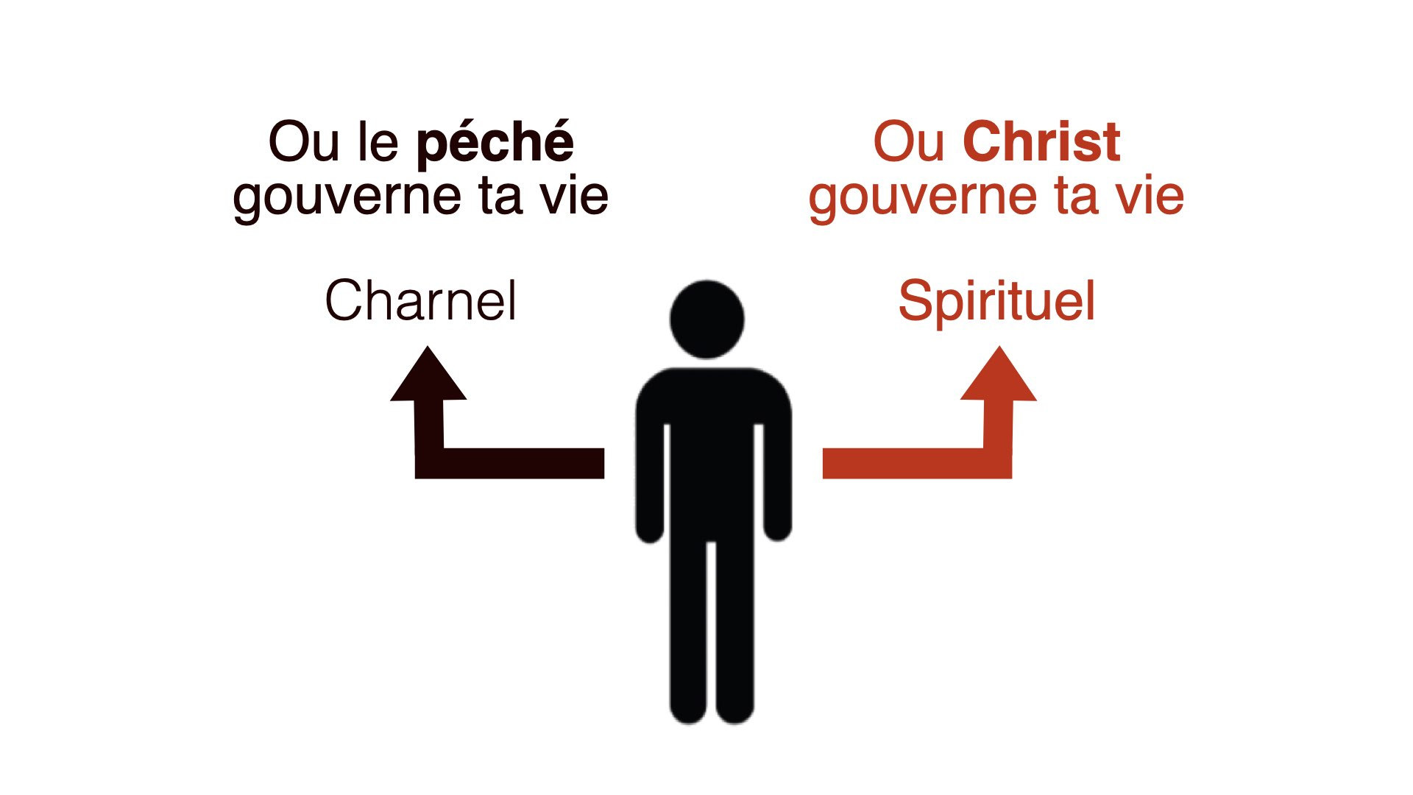
Notes:
La plus grande folie dans laquelle nous pouvons tomber est de penser que je peux être charnel et spirituel en même temps. C'est impossible.

Slide 56
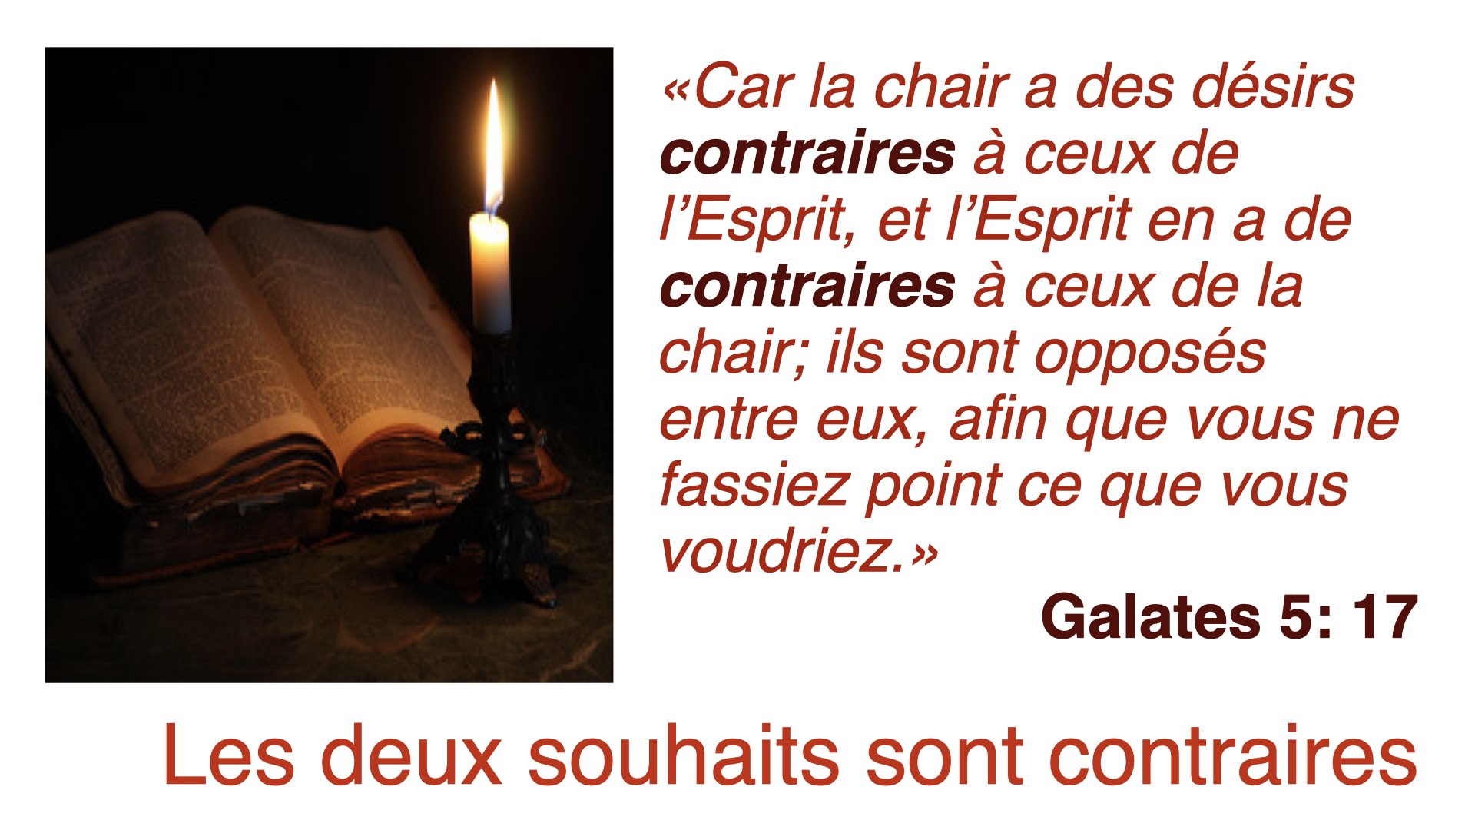

Slide 57
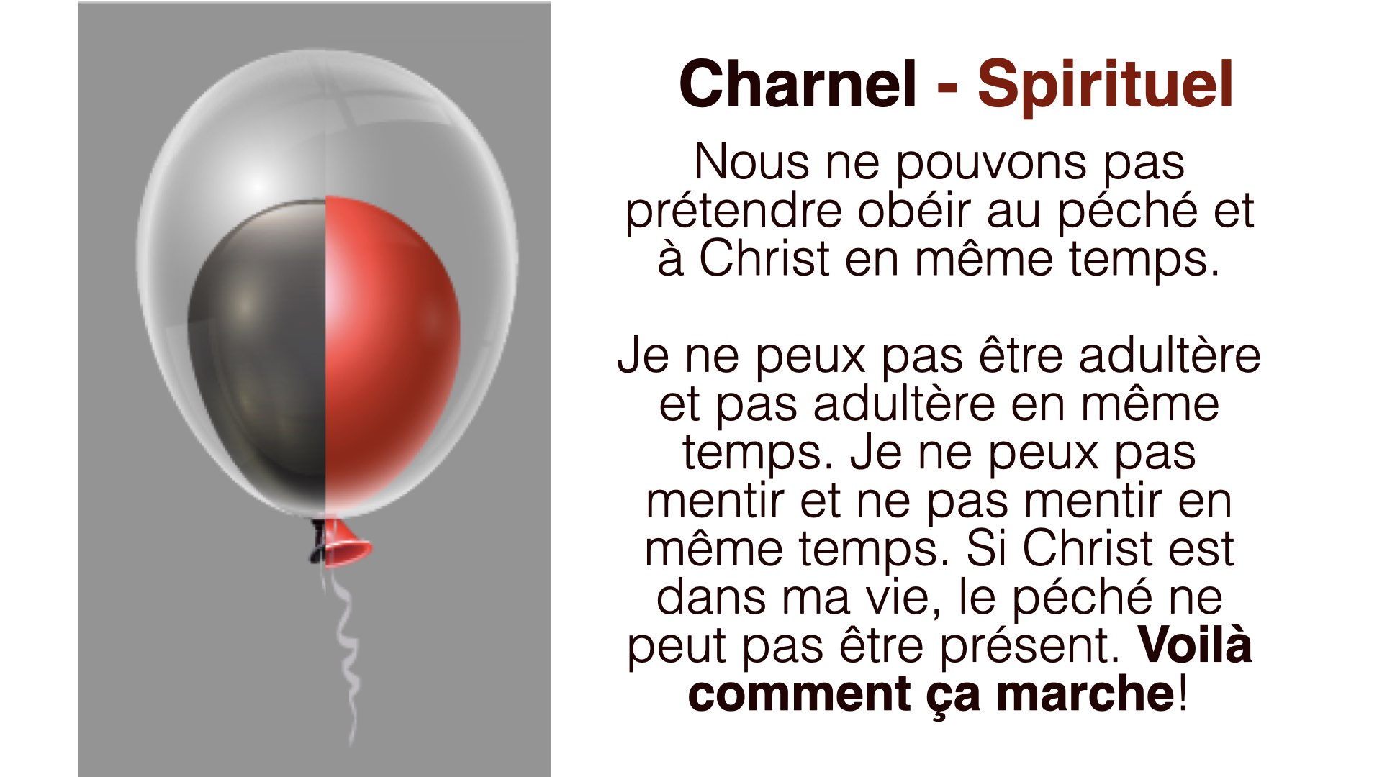
Notes:
C'était le problème avec l'église corinthienne et Paul l'a réprimandé dans sa première lettre.
J'ai écouté une sœur me dire tristement que dans un grand nombre d'églises de son pays, les jeunes et même les adultes avaient des relations illicites, dirigeant des programmes d'église, et les pasteurs n'osaient pas y faire face par peur des poursuites judiciaires.
Le grave problème de Laodicée, et vous et moi y sommes représentés, c'est qu'elle veut être charnelle et en même temps maintenir un masque spirituel. Dieu lui dit, je te jetterai de ma bouche.

Slide 58
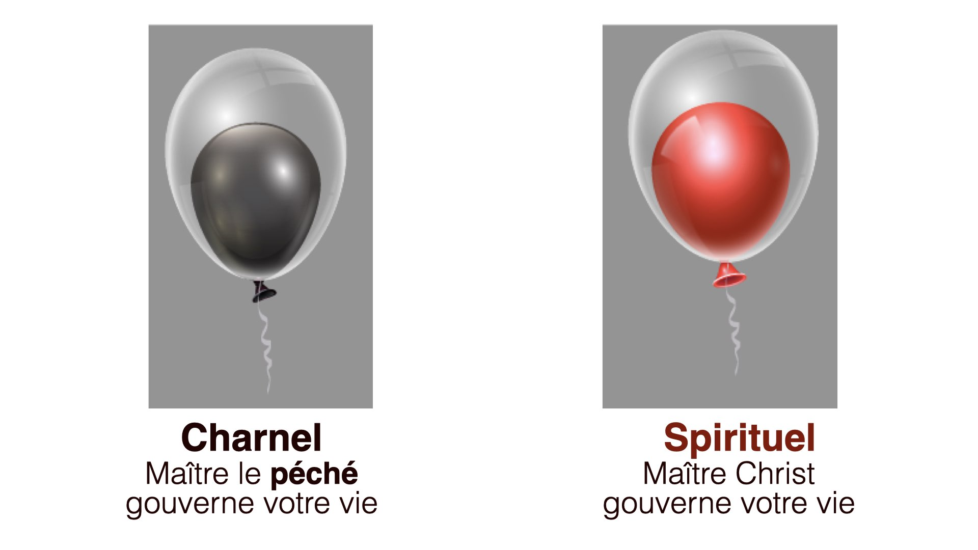
Notes:
Mes frères, il est temps de choisir le Christ. Nous ne pouvons pas continuer à jouer à l'église lorsque notre salut éternel est en danger.
José Ingeniero a écrit un livre intitulé: L'homme médiocre… L'homme médiocre est un homme qui est fasciné par les choses moyennes, jamais par excellence….

Slide 59
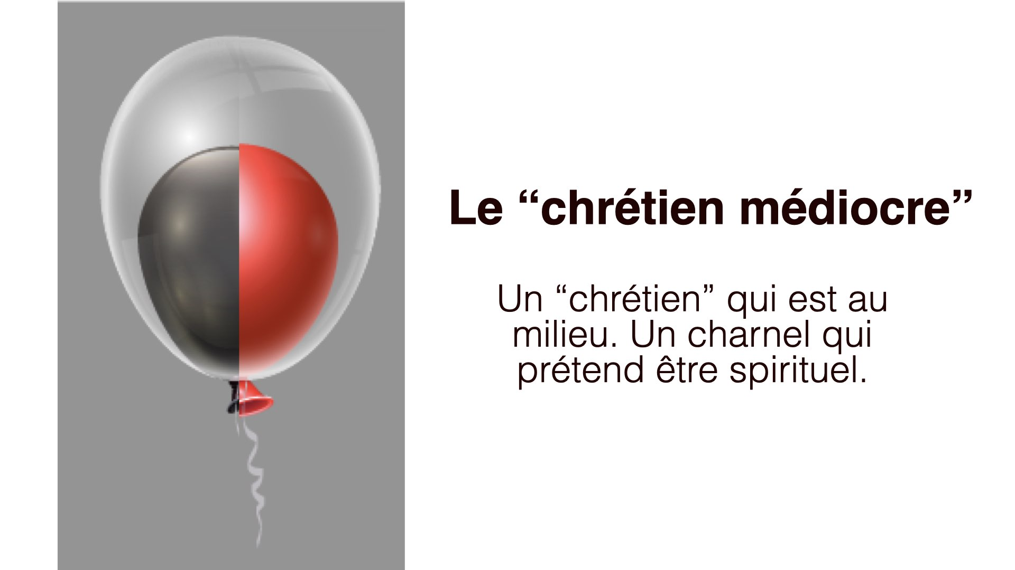
Notes:
Le grave problème d'un chrétien médiocre est qu'il ne peut pas témoigner. Témoigner, c'est enseigner comment Dieu nous libère par Christ du problème du péché. Mais si je suis déconnecté de Christ, sous le contrôle direct du péché, que vais-je enseigner?
Quand dans une église ses membres maintiennent le péché, ils ne peuvent pas prospérer, la raison est simple… La présence de Dieu n'est pas là.

Slide 60
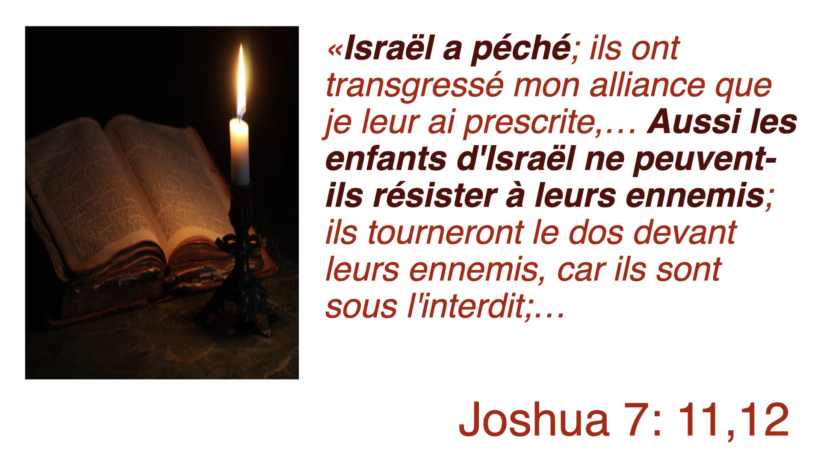

Slide 61
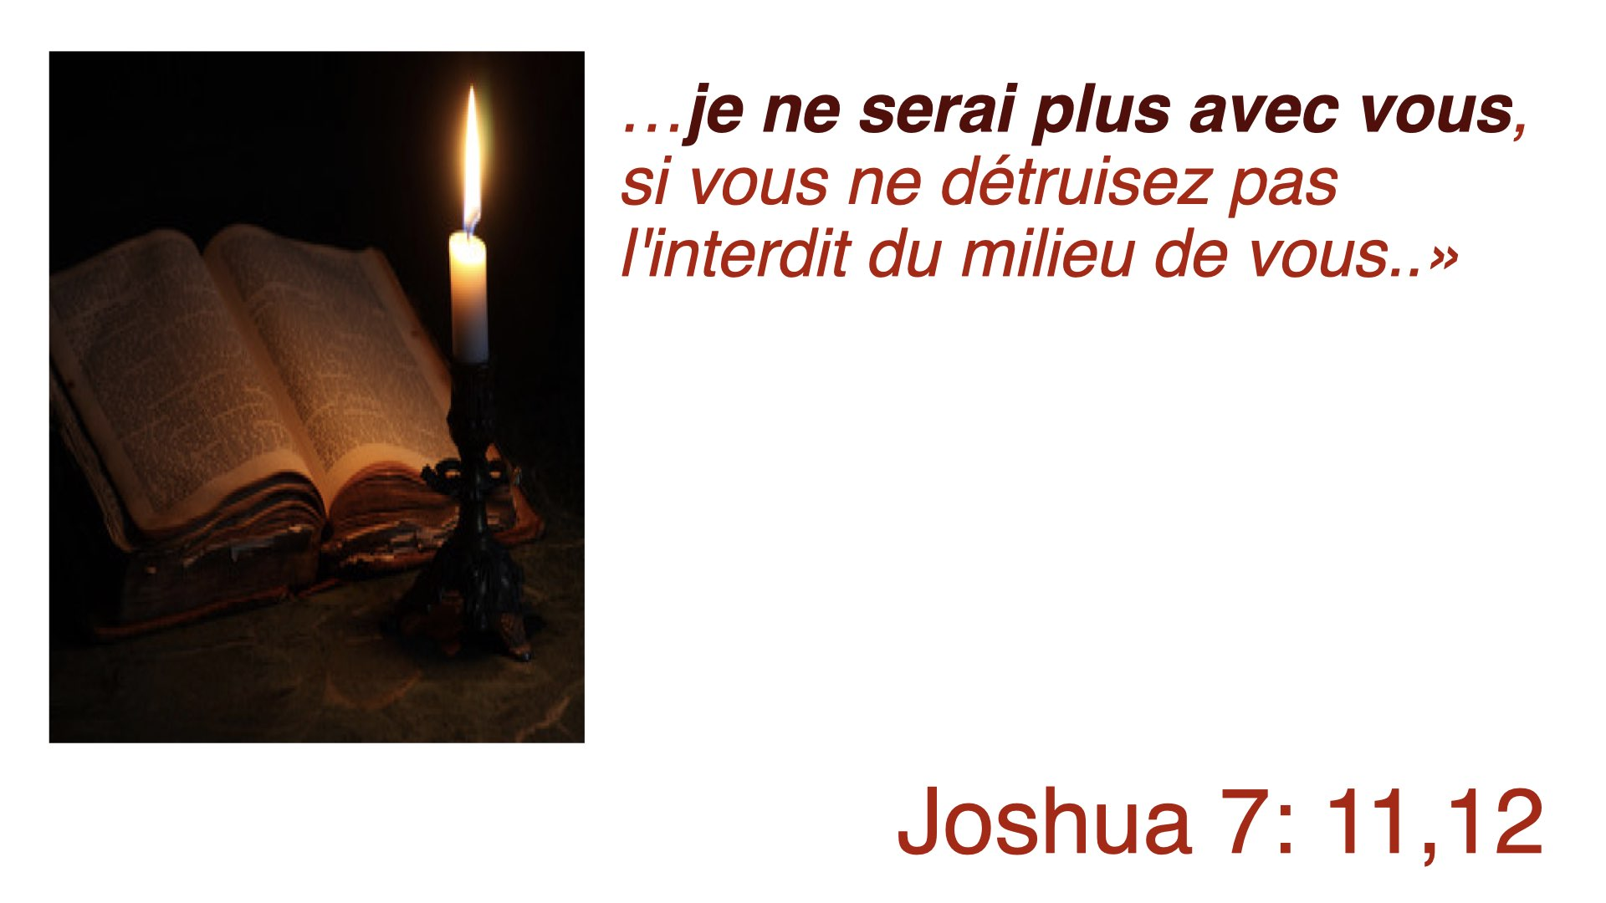
Notes:
Lorsque nous restons dans un état de péché, le résultat grave est le retrait de la présence de Dieu. Nous n'avons pas besoin d'être des docteurs en théologie pour comprendre cela, la Bible le dit clairement.
C'est pourquoi je dois continuellement faire une auto-analyse…

Slide 62


Slide 63
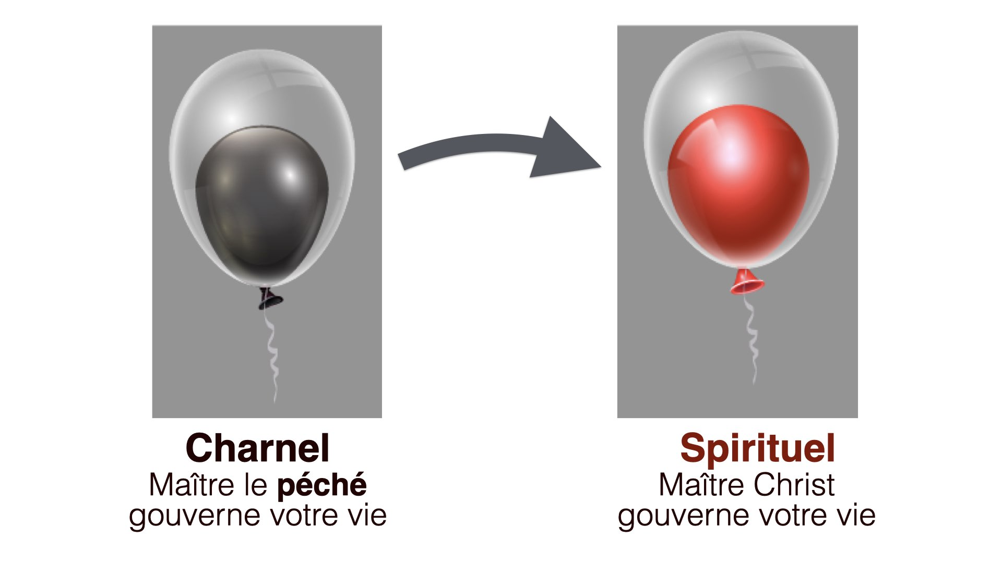
Notes:
Comment passer du statut charnel à celui du spirituel?

Slide 64


Slide 65
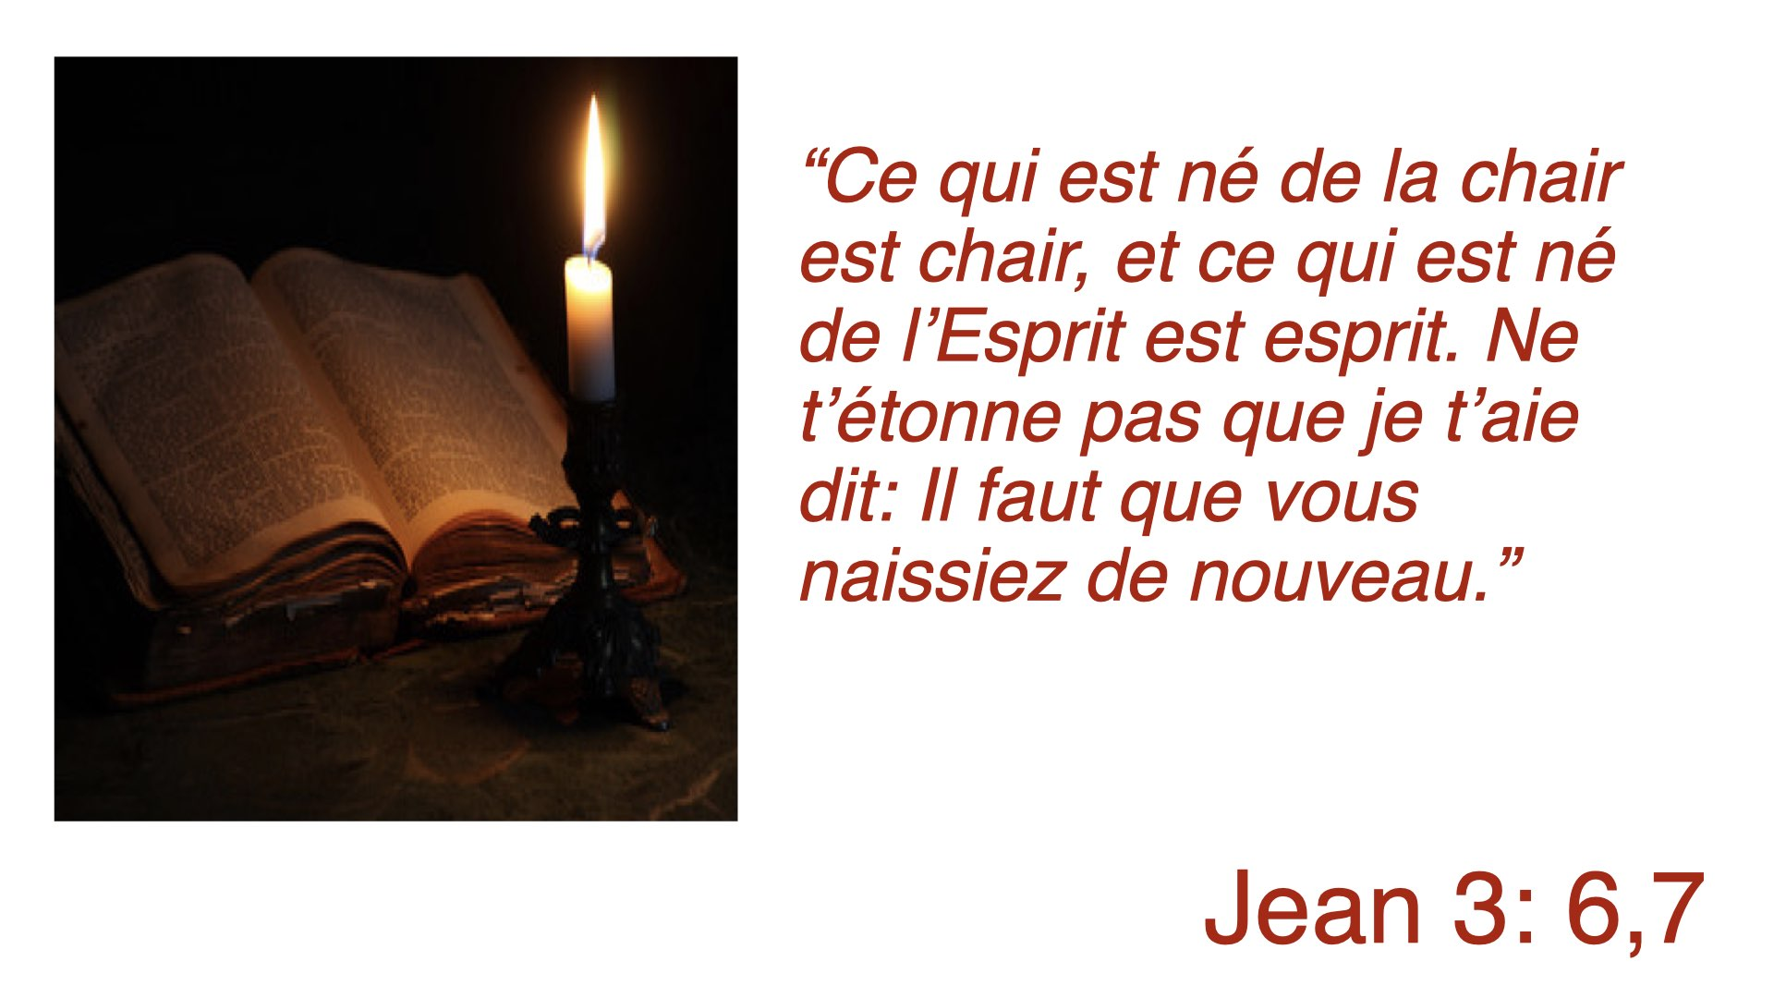

Slide 66
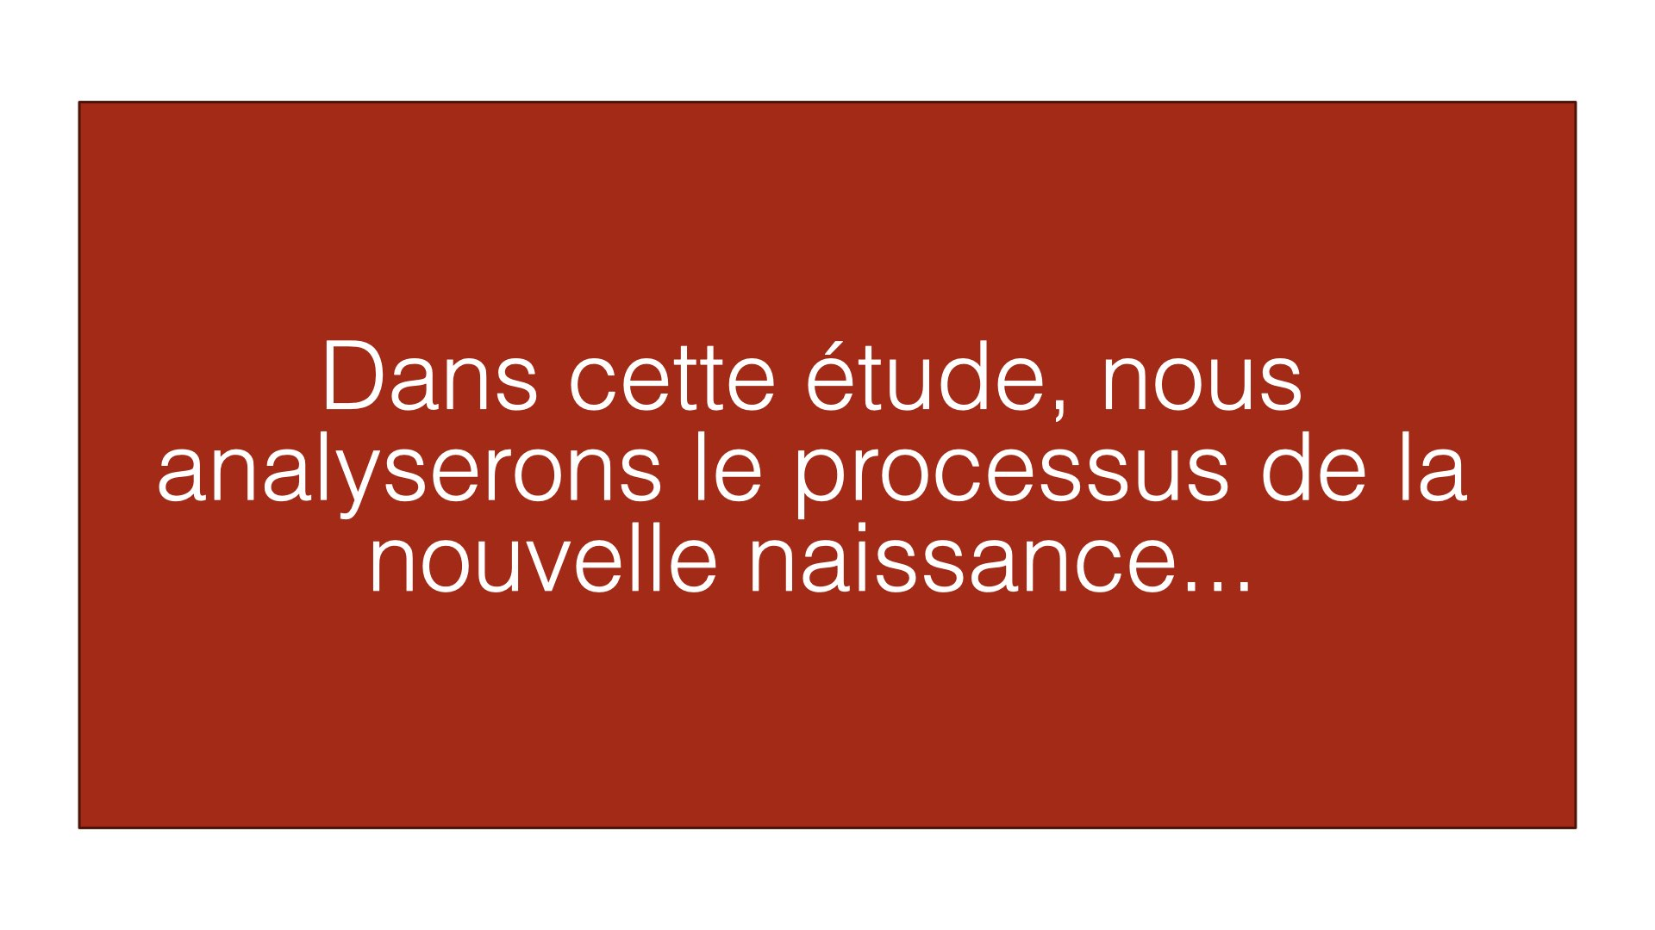

Slide 67
Notes:
À une occasion, Nicodème, l'un des principaux responsables de la religion juive, est venu rendre visite à Jésus la nuit. Il a salué Jésus avec ces mots: "Rabbi, nous savons que tu es venu de Dieu en tant qu'enseignant; car personne ne peut faire ces signes que tu fais, si Dieu n'est pas avec lui" (Jean 3: 2).
En réponse à cette confession, Jésus répondit: "En vérité, vraiment, je vous le dis, celui qui n'est pas né de nouveau ne peut pas voir le royaume de Dieu" (Jean 3: 3). Cette déclaration a surpris Nicodème puisqu'il n'avait jamais entendu parler de la nouvelle naissance. Il a répondu: "Comment un homme peut-il naître quand il est vieux? Peut-il entrer dans le ventre de sa mère une seconde fois et naître?" (Jean 3: 4)
Mais Jésus n'a pas fait référence à la naissance physique. "En vérité, vraiment, je vous le dis," répondit-il, "à moins que l'on ne naisse d'eau et d'Esprit, on ne peut pas entrer dans le royaume de Dieu. Ce qui est né de la chair, la chair est, et ce qui est né de l'Esprit, l'esprit est "(Jean 3: 5,6). Pour être un vrai chrétien, chaque croyant doit expérimenter la nouvelle naissance.
Puisque Dieu a créé l'homme avec un libre arbitre, il n'impose à personne son don de salut en Christ. S'il est vrai que "Car Dieu a tant aimé le monde (la race humaine) qu’il a donné son Fils unique, afin “l'offre est” que quiconque croit en lui ne périsse point, mais qu’il ait la vie éternelle." (Jean 3:16). La bonne nouvelle de l'Évangile exige une réponse humaine, si le salut fait par le Christ à toute l'humanité va être efficace en nous en tant qu'individus.

Slide 68
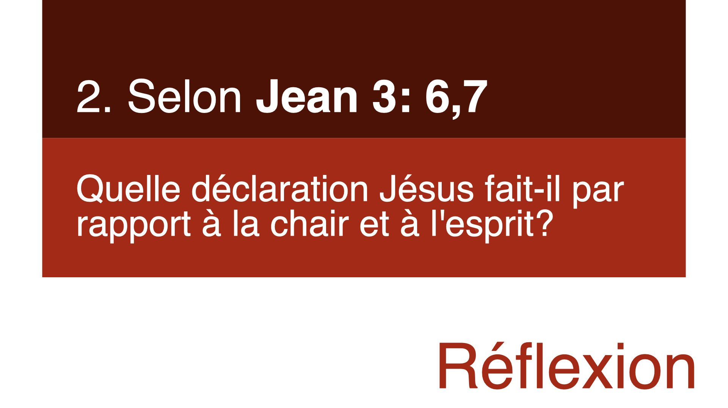

Slide 69

Notes:
2. Quelle déclaration Jésus fait-il par rapport à la chair et à l'esprit?

Slide 70
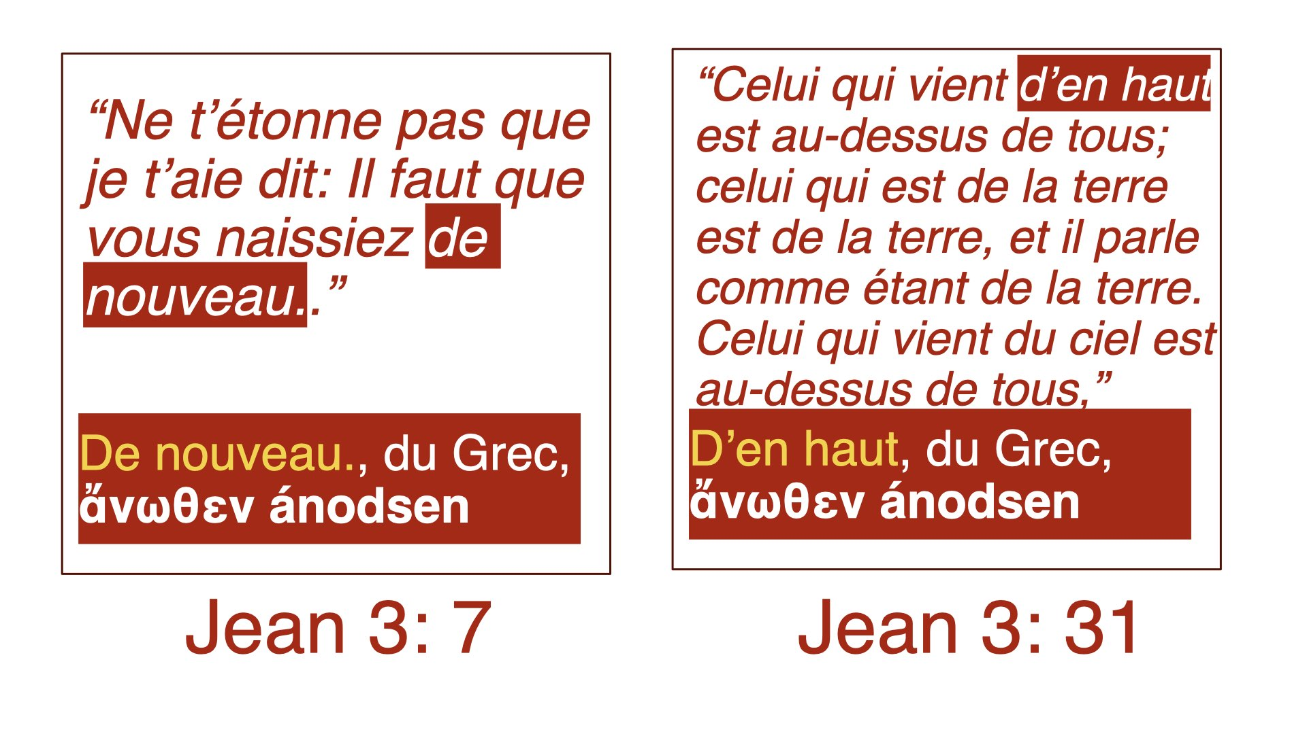
Notes:
2. Quelle déclaration Jésus fait-il par rapport à la chair et à l'esprit?

Slide 71
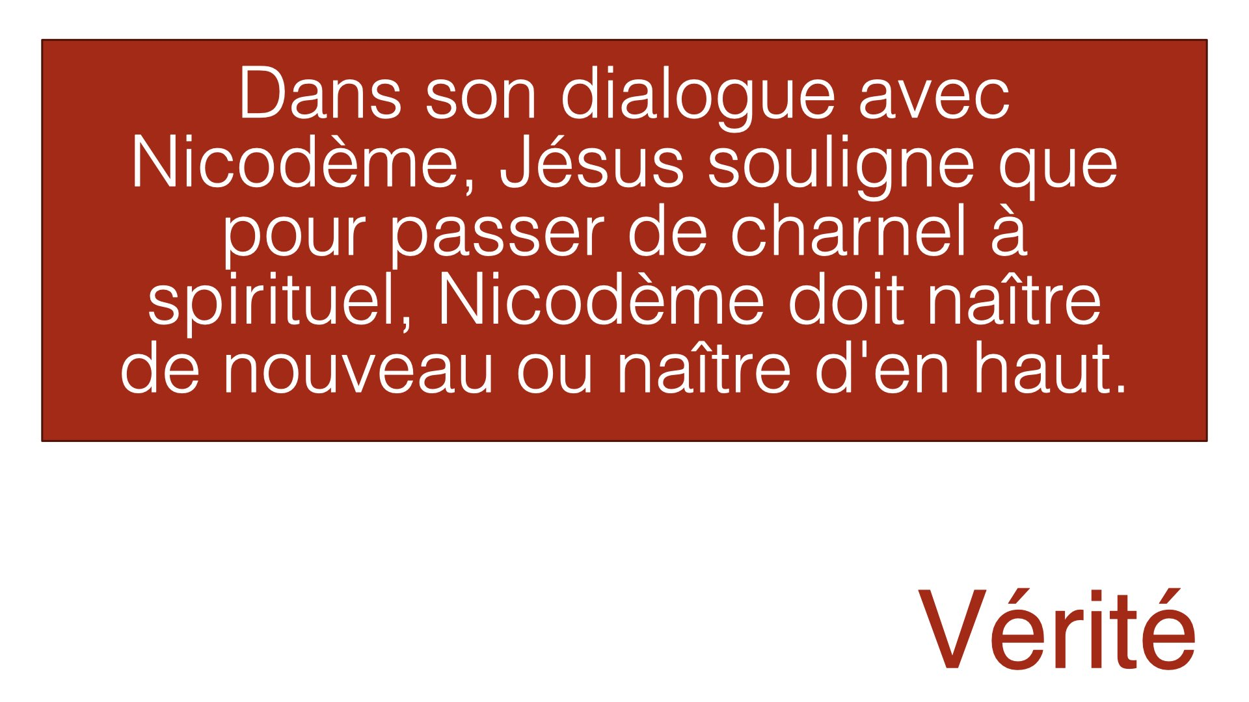

Slide 72
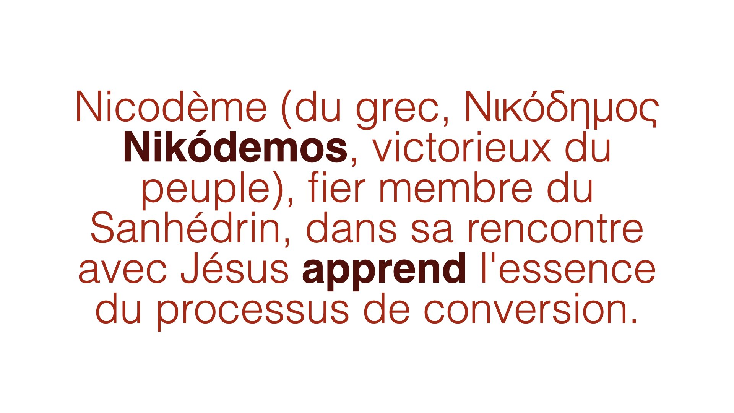

Slide 73
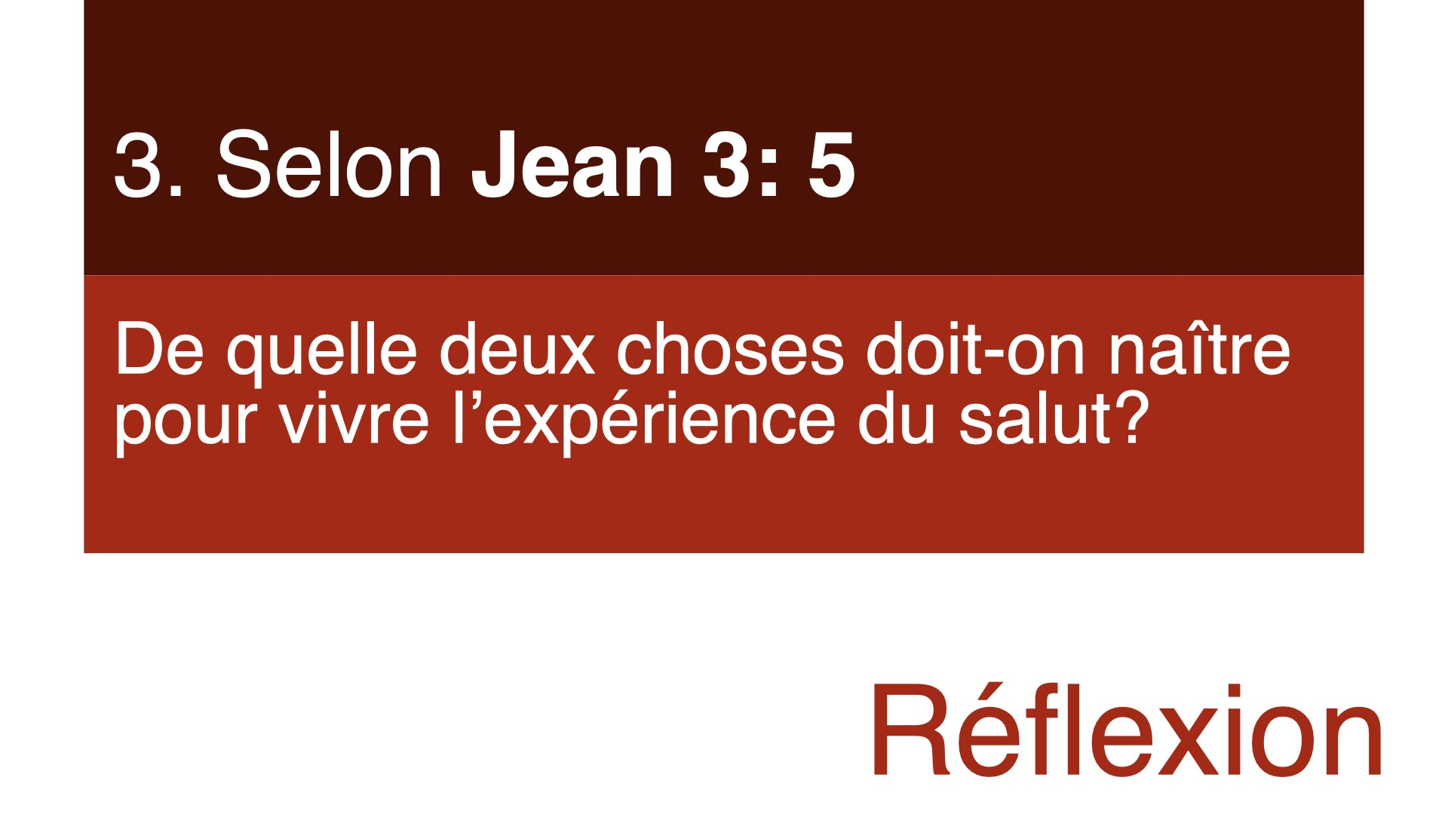

Slide 74

Notes:
3. De quelle deux choses doit-on naître pour vivre l’expérience du salut?

Slide 75


Slide 76


Slide 77


Slide 78


Slide 79


Slide 80

Notes:
Dieu a dit à Adam et Ève que le même jour, ils pécheraient, qu'ils mourraient certainement (voir Genèse 2:17).
Nous savons que cela n'a pas été fait physiquement le jour où ils ont péché. C'est sa vie spirituelle qui a pris fin. Le Saint-Esprit qui habitait en eux les a abandonnés et les deux ont été plongés dans l'obscurité spirituelle ou la mort. Puisqu'Adam ne pouvait pas nous donner ce qu'il n'avait pas, tous ses enfants sont également nés spirituellement morts. C'est notre patrimoine naturel.

Slide 81


Slide 82

Notes:
4. Puisque l'Esprit représente l'Esprit de Dieu, que représente l'eau?

Slide 83


Slide 84

Notes:
4. Puisque l'Esprit représente l'Esprit de Dieu, que représente l'eau?

Slide 85


Slide 86

Notes:
4. Puisque l'Esprit représente l'Esprit de Dieu, que représente l'eau?

Slide 87


Slide 88


Slide 89


Slide 90

Notes:
Jésus a enseigné à Nicodème que la nouvelle naissance est indispensable pour voir le royaume de Dieu. Tout comme une créature naturelle naît de l'union de 2 éléments (1 ovule et 1 spermatozoïde) qui se réunissent pour démarrer le nouvel être, de la même manière, l'eau et l'Esprit se réunissent pour démarrer la nouvelle créature spirituelle.
Le texte d'Ephésiens 5:25 déclare que la Parole de Dieu est l'eau. L'Esprit auquel Jésus fait référence est le Saint-Esprit. La Bible, en revanche, nous montre le rôle que la Parole joue dans la nouvelle naissance. Ceci est indiqué dans 1 Pierre 1: 23 par l'apôtre Pierre. Dans Jacques 1: 17-18, l'apôtre Jacques réaffirme ce même fait, que Dieu nous a fait naître par la Parole.

Slide 91


Slide 92

Notes:
5. Par la volonté et l’action de qui nous expérimentons la nouvelle naissance?

Slide 93

Notes:
Dans Jean 1: 13, la Bible nous enseigne cette vérité que la naissance vient de Dieu…

Slide 94


Slide 95


Slide 96


Slide 97


Slide 98


Slide 99


Slide 100


Slide 101


Slide 102


Slide 103


Slide 104


Slide 105

Notes:
6. Comment commence la nouvelle naissance et quelle deux actions Dieu fait-Il en nous?

Slide 106

Notes:
6. Comment commence la nouvelle naissance et quelle deux actions Dieu fait-Il en nous?

Slide 107


Slide 108

Notes:
Dans Actes 2: 37-38, nous sommes présentés avec les étapes qui se produisent dans le processus de la nouvelle naissance. Quand un groupe de personnes a écouté la prédication de l'apôtre, Pierre est devenu triste ou triste et Pierre leur a dit: «Repentez-vous, et que chacun de vous soit baptisé au nom de Jésus-Christ, pour le pardon de vos péchés; et vous recevrez le don du Saint-Esprit.»
Lorsque nous entendons la Parole de Dieu, son Évangile du salut et voyons comment le sacrifice suprême du Christ nous est parvenu pour nous donner la vie éternelle, le Saint-Esprit nous guide vers le repentir. La prochaine étape à franchir est le baptême, dont nous discuterons en détail dans l'étude suivante.
Le repentir du grec «Metanoeo» est un changement de direction à 180 degrés. Cela implique un changement complet d'attitude envers Dieu. Avant, nous allions dans notre direction et notre point de vue et maintenant nous tournons nos vies et nous concentrons sur la direction de la volonté de Dieu.
Le repentir, le changement dans notre esprit est la première étape de l'œuvre de régénération ou de transformation de Dieu en nous. Actes 3: 19,20 présente ainsi: «Repentez-vous donc et convertissez-vous, pour que vos péchés soient effacés, afin que des temps de rafraîchissement viennent de la part du Seigneur, et qu’il envoie celui qui vous a été destiné, Jésus-Christ, »

Slide 109


Slide 110


Slide 111


Slide 112


Slide 113


Slide 114


Slide 115


Slide 116


Slide 117


Slide 118

Notes:
7. Quel appel Jésus fait-il à tous?

Slide 119

Notes:
Dans Luc 5: 32, le Seigneur Jésus l'a enseigné de cette façon: "Je ne suis pas venu appeler à la repentance des justes, mais des pécheurs." C'est Dieu qui donne ou produit le repentir en nous.

Slide 120


Slide 121

Notes:
8. Le repentir est-il un don de Dieu ou une capacité humaine?

Slide 122


Slide 123


Slide 124

Notes:
9. Qu'est-ce qui nous conduit au repentance?

Slide 125


Slide 126


Slide 127


Slide 128

Notes:
10. Quel changement de coeur a lieu dans la vie du chrétien qui est né de nouveau?

Slide 129


Slide 130


Slide 131


Slide 132


Slide 133

Notes:
11. Que se passe-t-il lorsque Dieu met son Esprit en nous?

Slide 134


Slide 135


Slide 136

Notes:
12. Quand l’Esprit de Dieu habite en nous, qu’est-ce que nous devenons?

Slide 137


Slide 138


Slide 139


Slide 140

Notes:
13. Quelles caractéristiques identifient ceux qui sont nés de nouveau?

Slide 141

Notes:
13. Quelles caractéristiques identifient ceux qui sont nés de nouveau?

Slide 142

Notes:
13. Quelles caractéristiques identifient ceux qui sont nés de nouveau?

Slide 143


Slide 144


Slide 145

Notes:
14. Quelles autres caractéristiques identifient à ceux qui sont nés de nouveau?

Slide 146

Notes:
14. Quelles autres caractéristiques identifient à ceux qui sont nés de nouveau?

Slide 147

Notes:
14. Quelles autres caractéristiques identifient à ceux qui sont nés de nouveau?

Slide 148


Slide 149


Slide 150

Notes:
15. Quelle conséquence souffre celui qui n’expérimente la nouvelle naissance?

Slide 151


Slide 152


Slide 153


Slide 154


Slide 155


Slide 156


Slide 157


Slide 158


Slide 159


Slide 160


Slide 161


Slide 162


Slide 163


Slide 164


Slide 165


Slide 166


Slide 167


Slide 168


Slide 169


Slide 170


Slide 171


Slide 172


Slide 173


Slide 174


Slide 175


Slide 176


Slide 177


Slide 178


Slide 179


Slide 180


Slide 181


Slide 182


Slide 183


Slide 184


Slide 185


Slide 186


Slide 187


Slide 188


